Slide 1
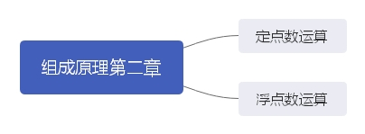
组成原理第二章：概览&重点

Slide 2
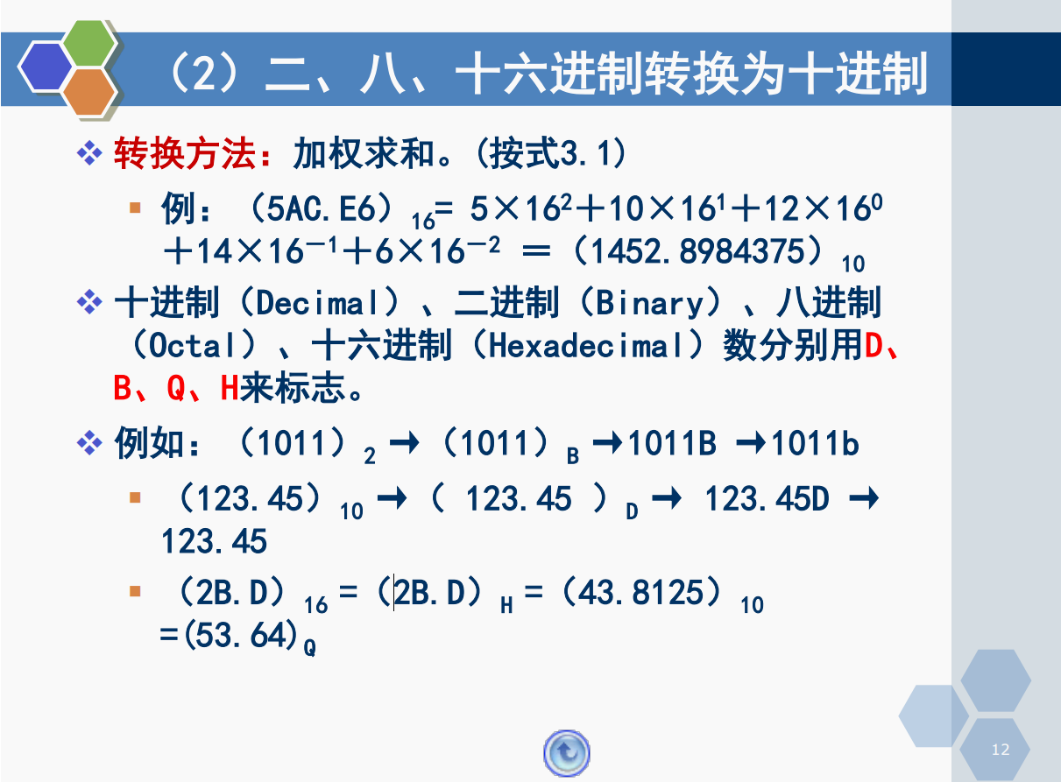

Slide 3
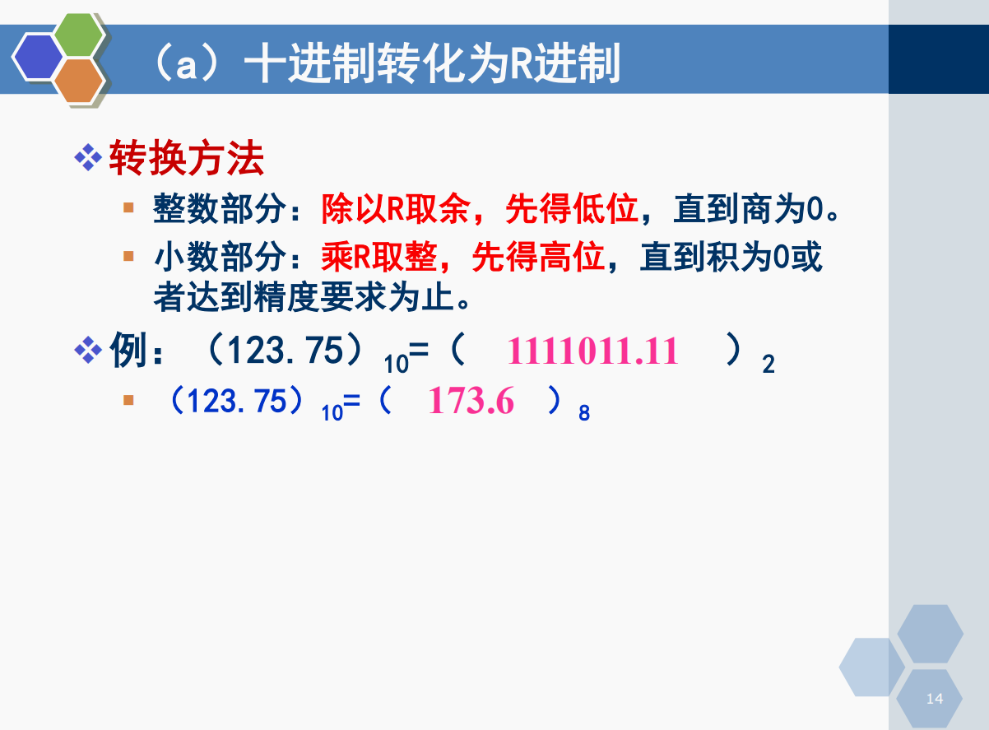

Slide 4
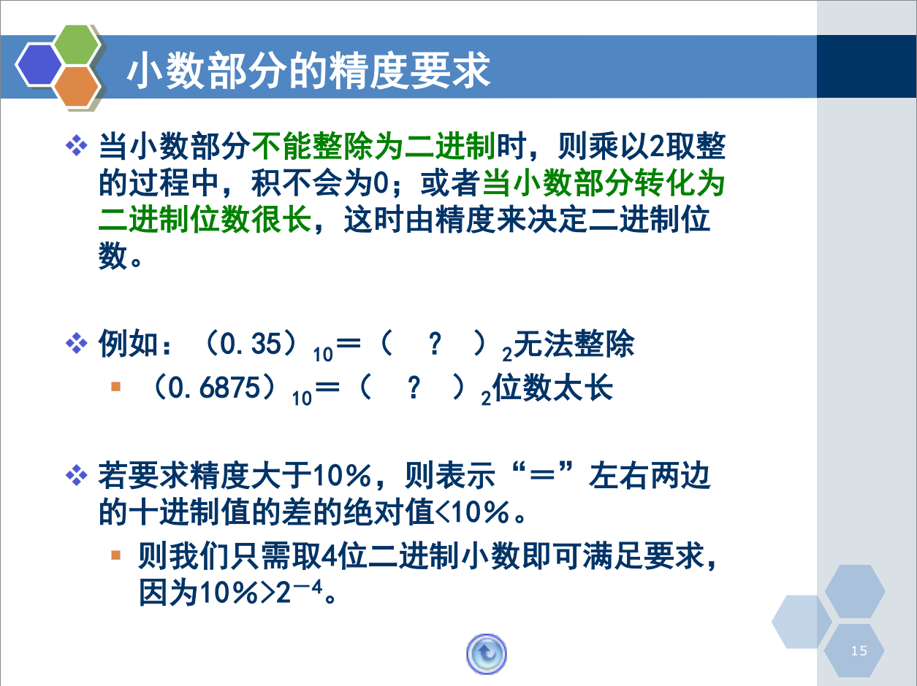

Slide 5
TEST
0.35 = B()

Slide 6
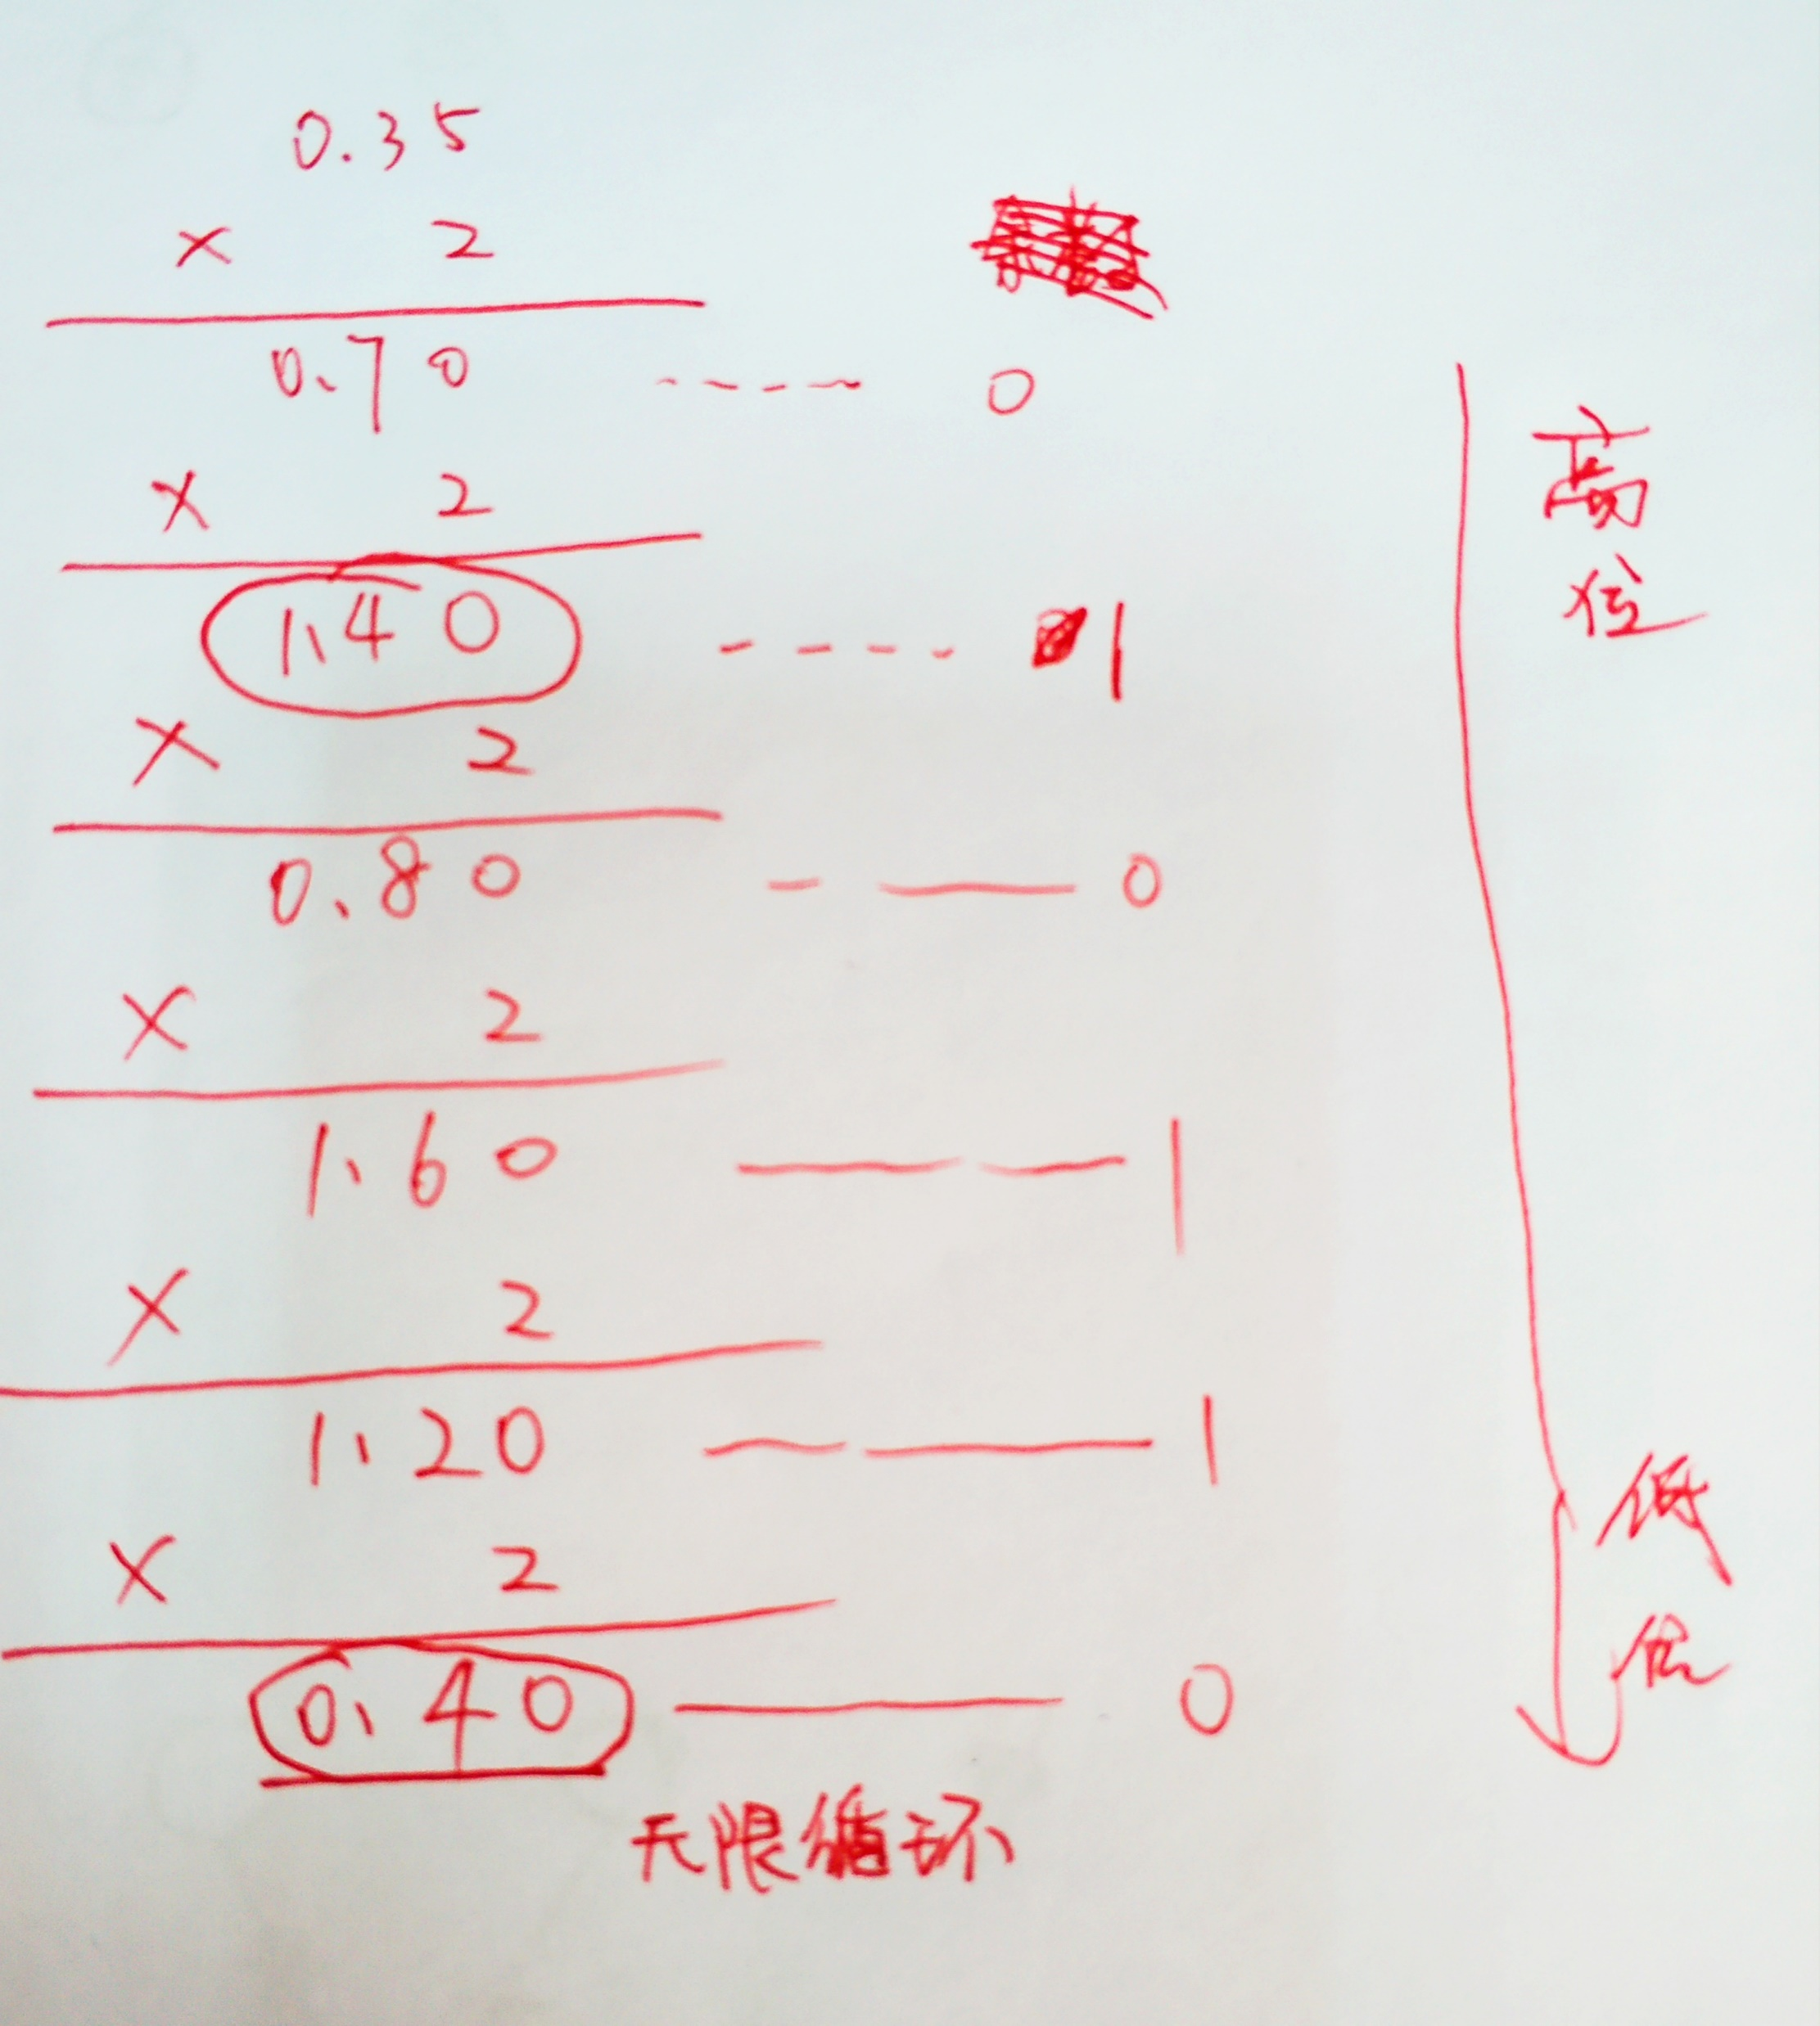
ANSWER
0.35 = B()
http://tool.oschina.net/hexconvert/
0.010110011001100110011001100110011001100110011001100111

Slide 7
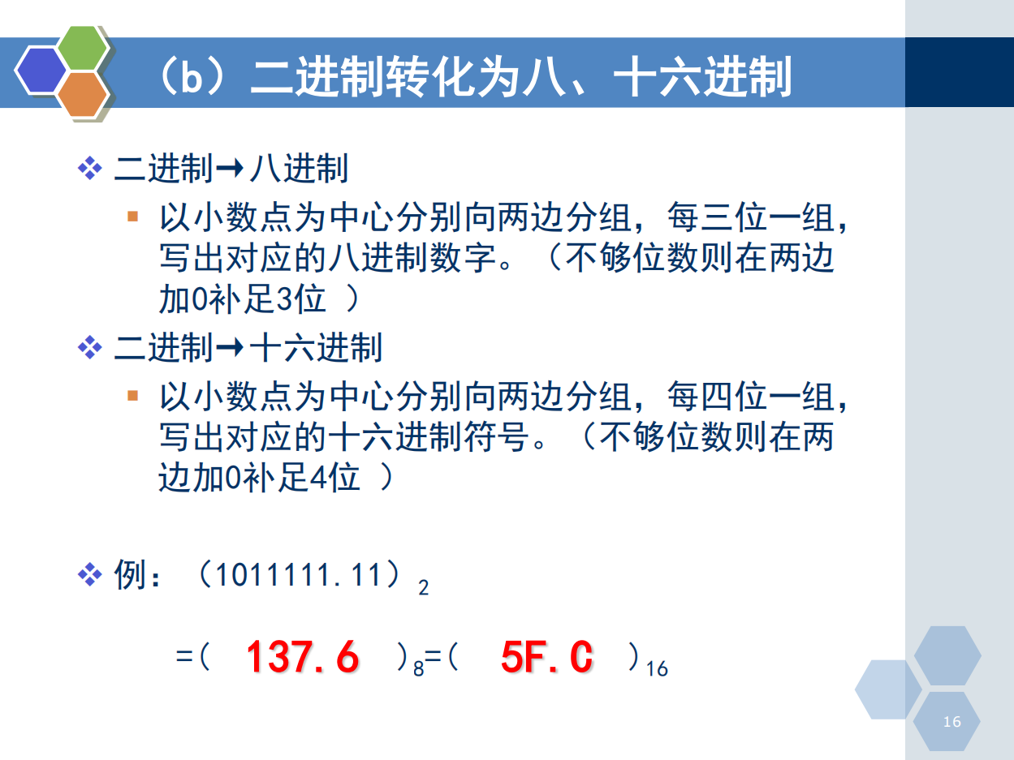

Slide 8
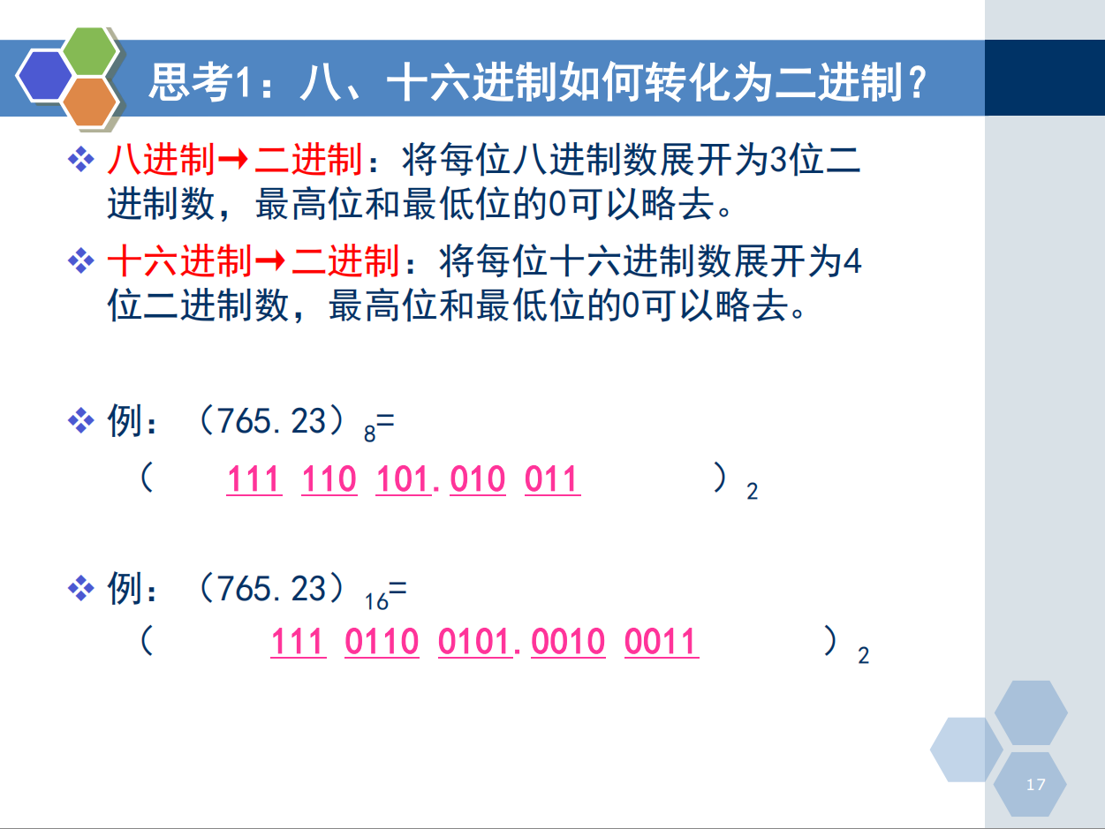

Slide 9
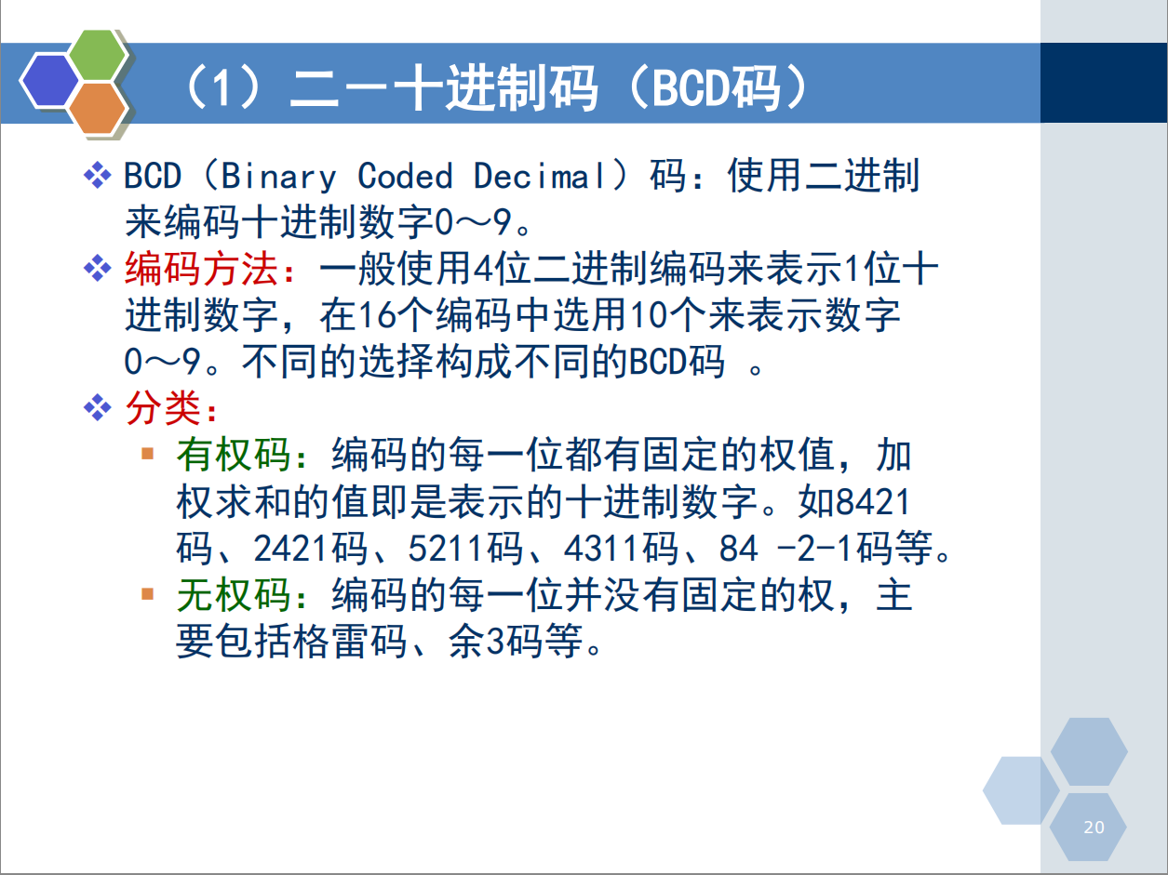

Slide 10
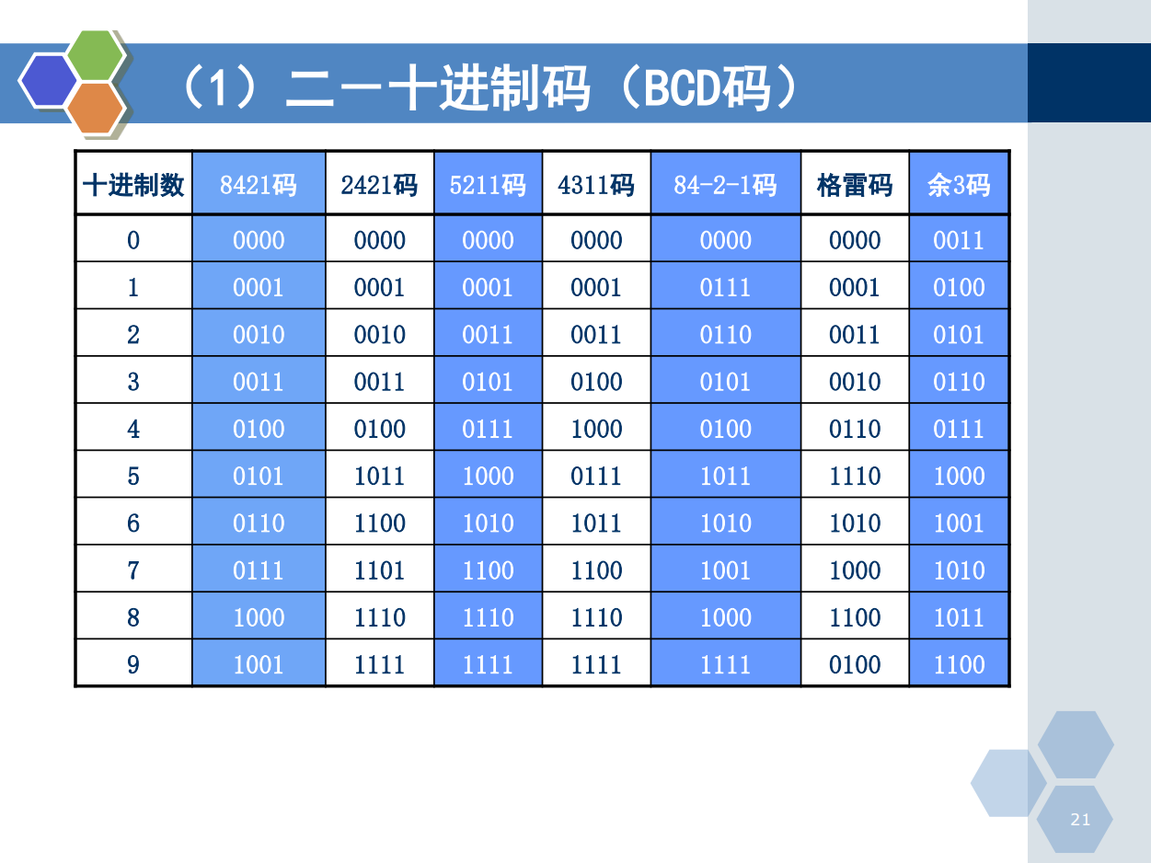

Slide 11
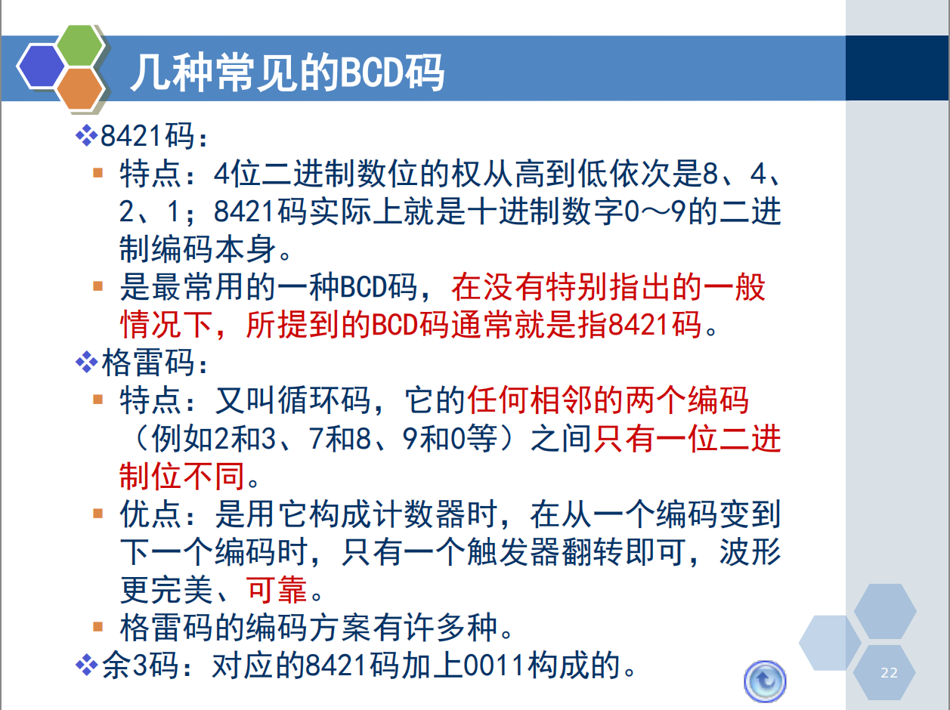

Slide 12

精度的表示
N+1位定点小数所能表示的最精确的数是±0.(n-1个0)1B
其绝对值称为定点小数的分辨率或者表示精度δ=$2^{−n}$
定点整数的精度是δ=1

Slide 13
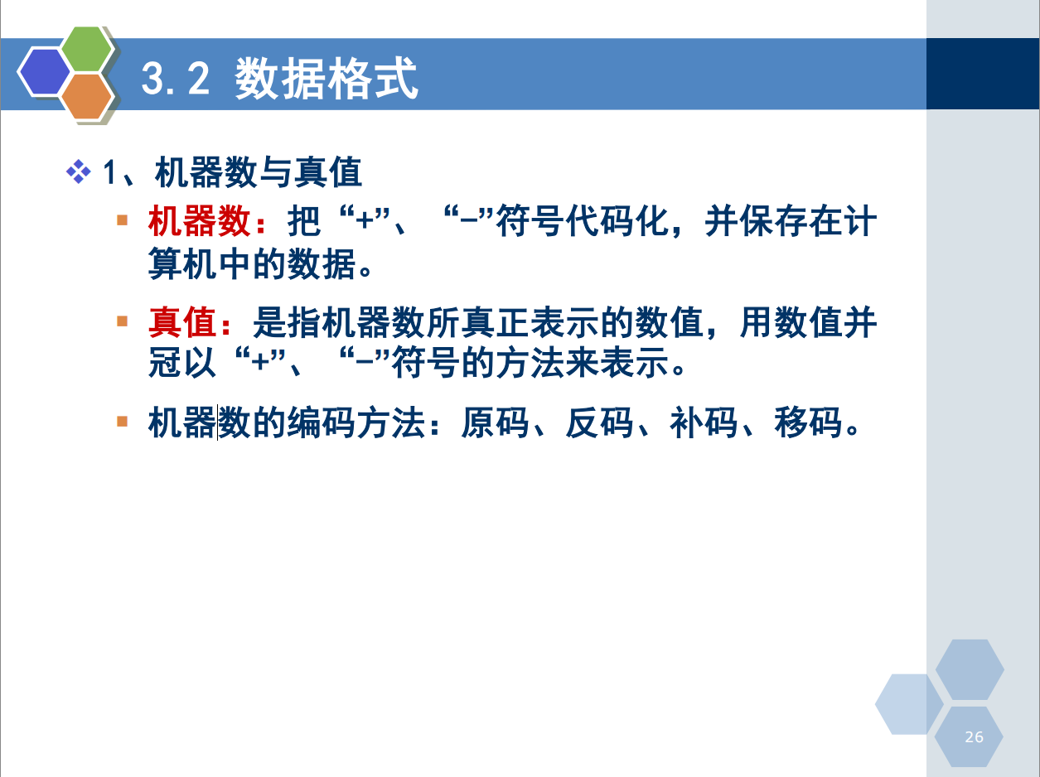

Slide 14
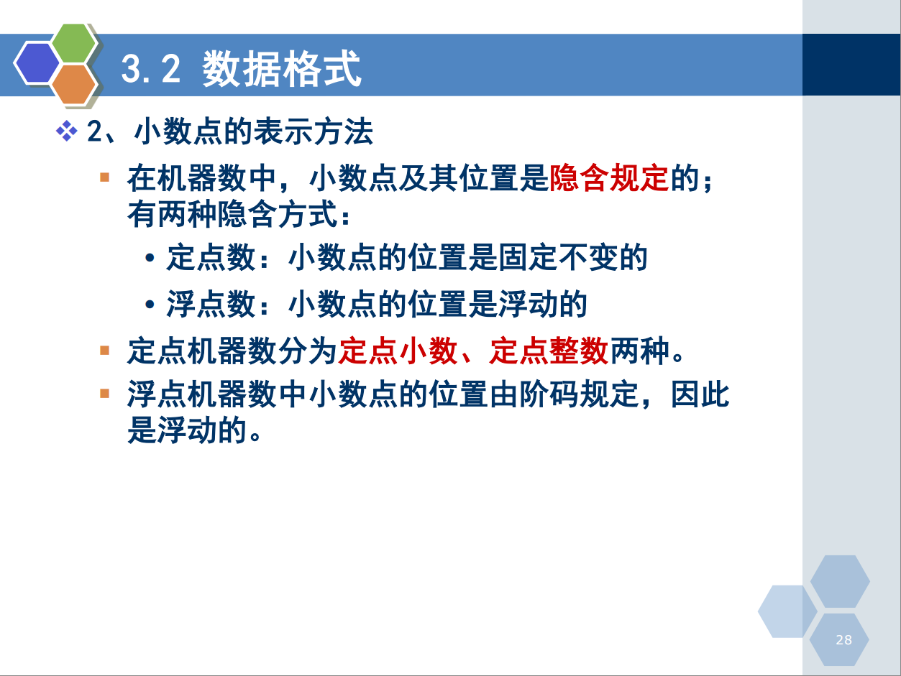

Slide 15
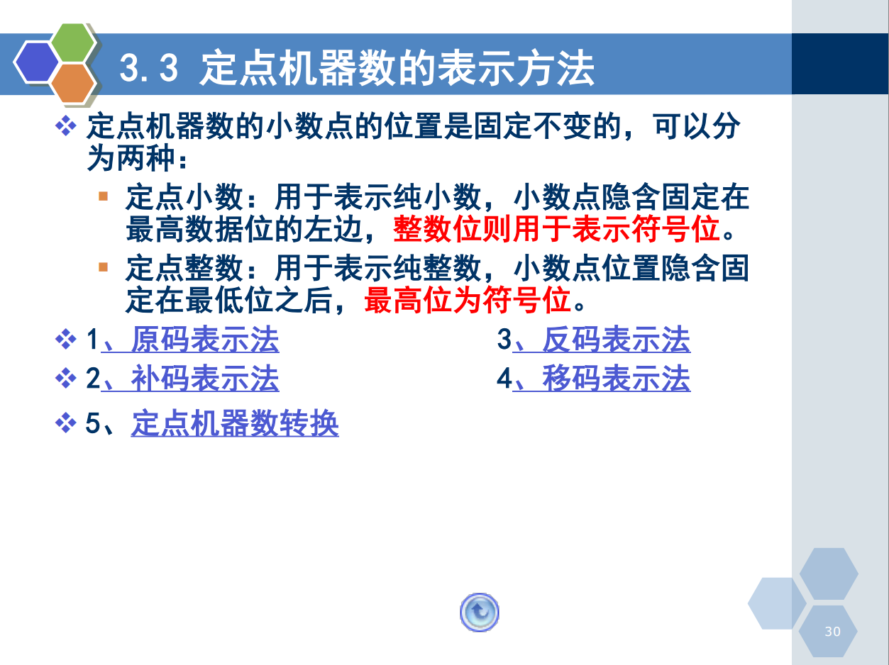

Slide 16
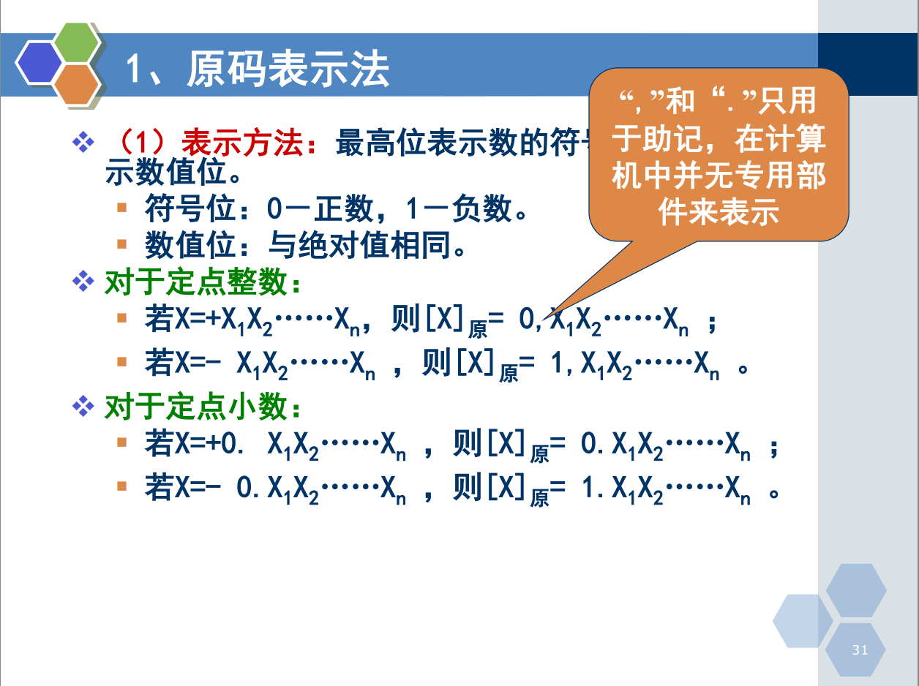

Slide 17
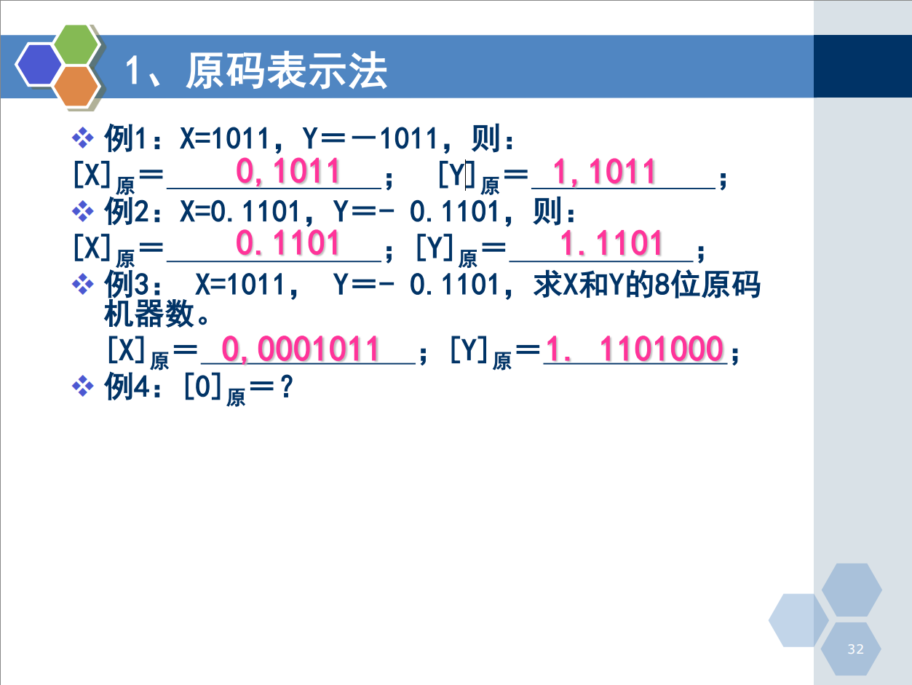

Slide 18
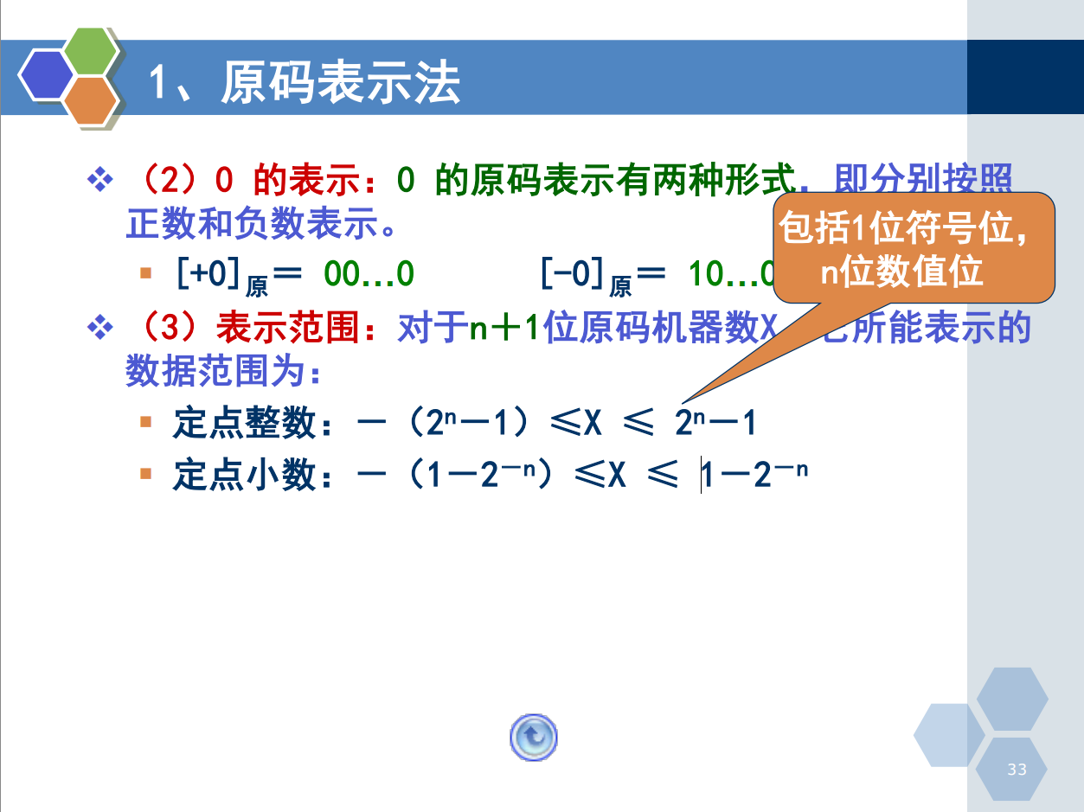

Slide 19
TEST
对于5 + 1位的原码（定点小数和定点整数），写出他的表示范围？5位数值位，1位符号位。

Slide 20
ANSWER
对于5 + 1位的原码（定点小数和定点整数），写出他的表示范围？
定点整数 1,11111 ~ 0,11111
-(2^5 - 1) ~ +(2^5-1)
定点小数 1.11111 ~ 0.11111
-(1 – 2 ^ -5) ~ +(1 – 2^-5)

Slide 21
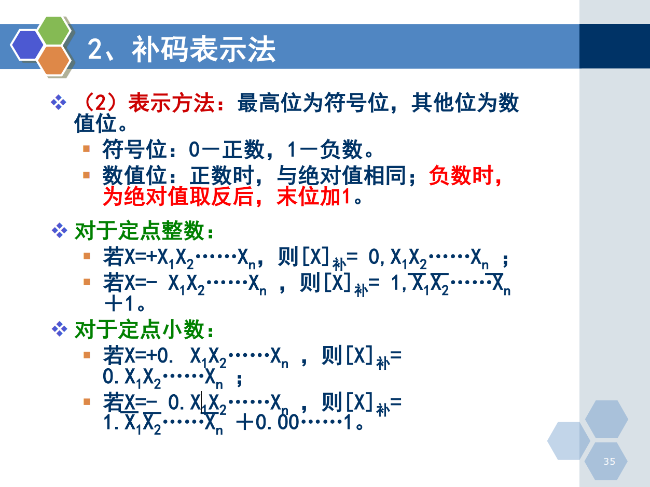

Slide 22
TEST
X=1011， Y＝- 0.1101，求X和Y的8位补码机器数？

Slide 23
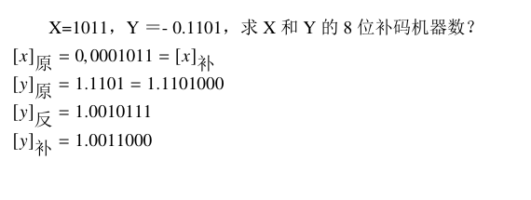
ANSWER
X=1011， Y＝- 0.1101，求X和Y的8位补码机器数？
思考如何扩充位置

Slide 24
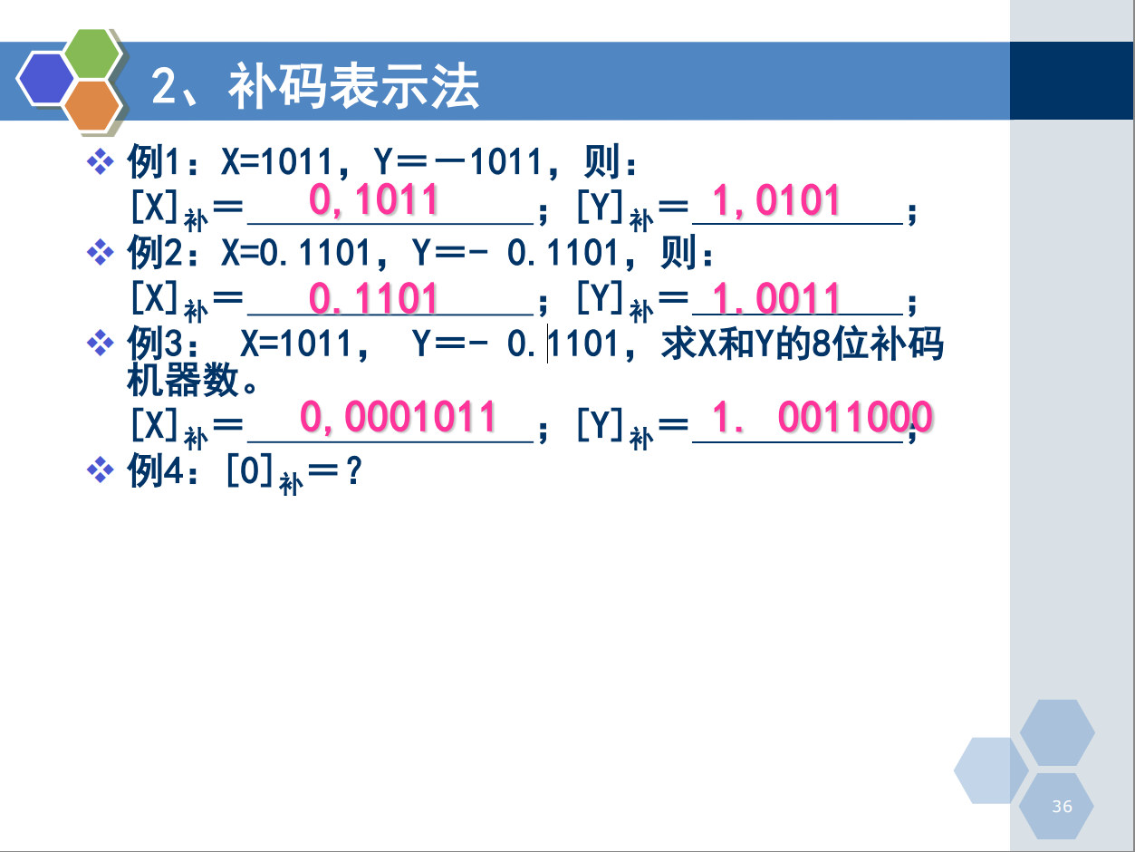

Slide 25
为什么0的表示在补码中是唯一的
以8位字长定点有符号小数为例： [x]补 = 0.000 0000b 正数的补码与原码相同，此时亦为“正零”； [x]反 = 1.111 1111b 将反码的“负零”末位加1 求得“负零”的补码： [x]补 = 0.000 0000b 符号位进位1自然丢失，此为补码的“负零”； . 结论： 补码的“正负”与“负零”都是 0.000 0000b

Slide 26
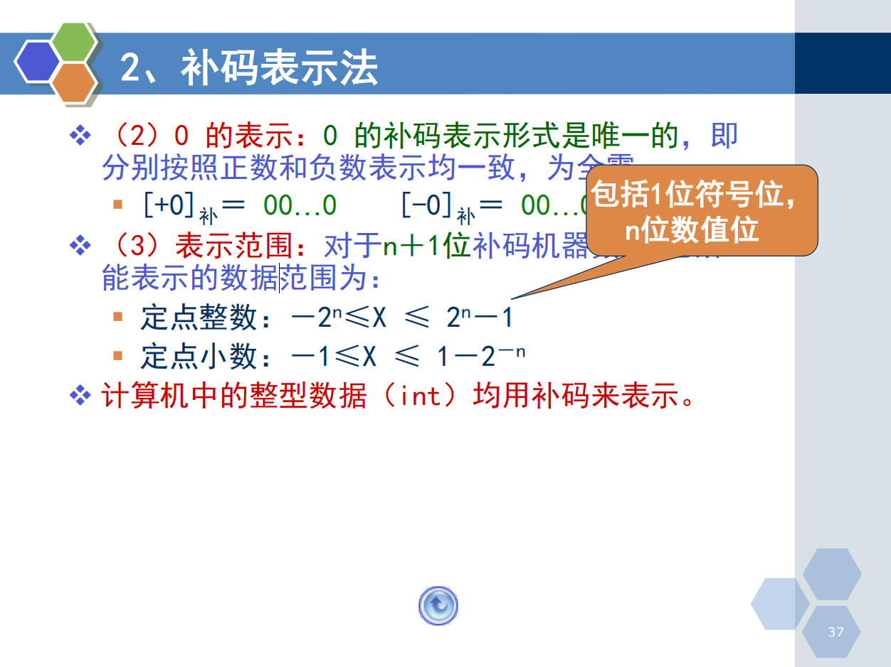

Slide 27
思考
为什么补码会比原码表示范围大一位？

Slide 28
思考答案
为什么补码会比原码表示范围大一位？
1.00000 在原码中 表示的 -0，但是因为在补码中，+0 和 -0 相等，规定 1.00000 为最大负的定点小数补码 -1

Slide 29
TEST
5+1补码表示范围（定点小数，定点整数）？

Slide 30
ANSWER
5+1补码表示范围（定点小数，定点整数）？
定点整数 1,00000 ~ 0,11111
- 2^5 ~ 2^5 -1
定点小数 1.00000 ~ 0.11111
-1 ~ (1-2^-5)

Slide 31
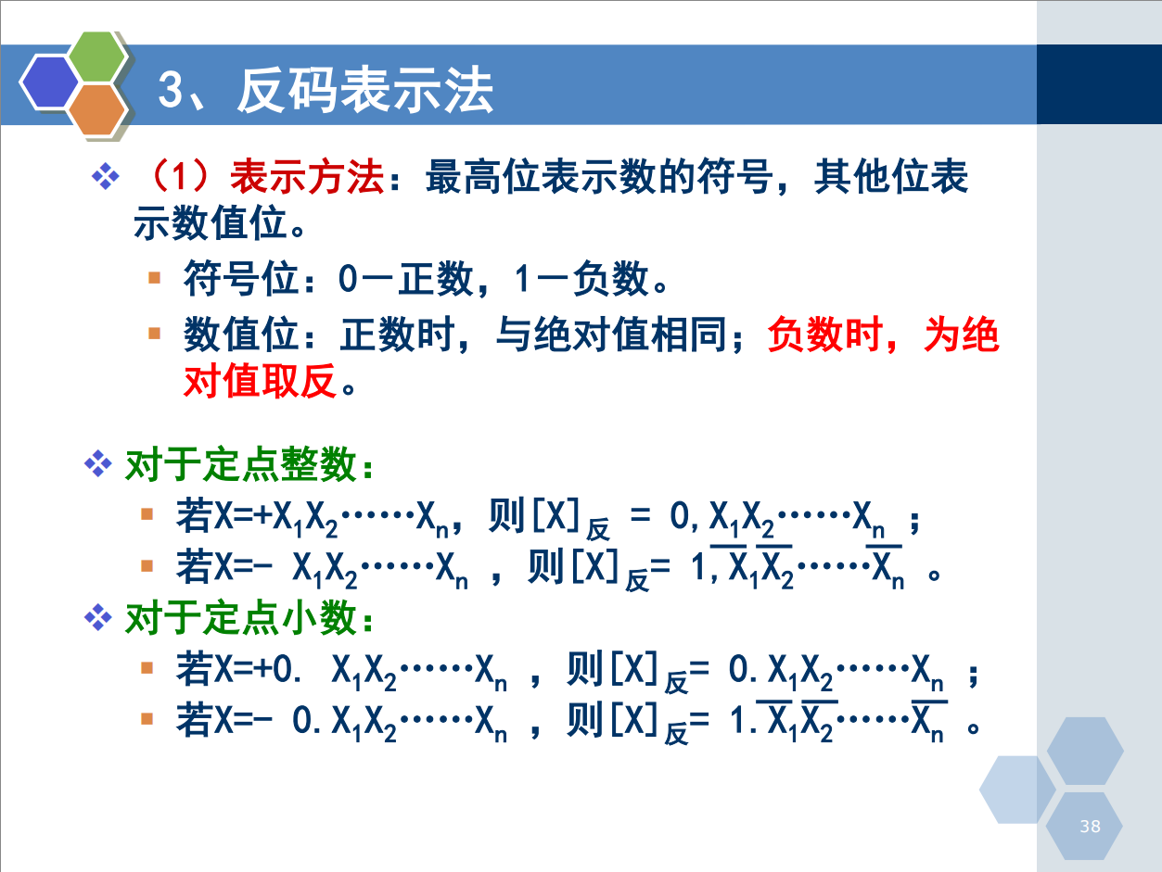

Slide 32
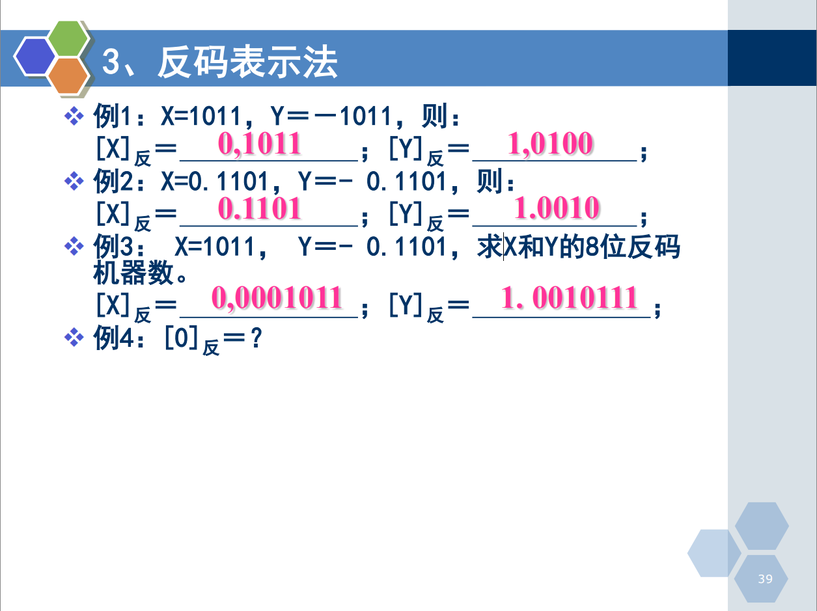

Slide 33
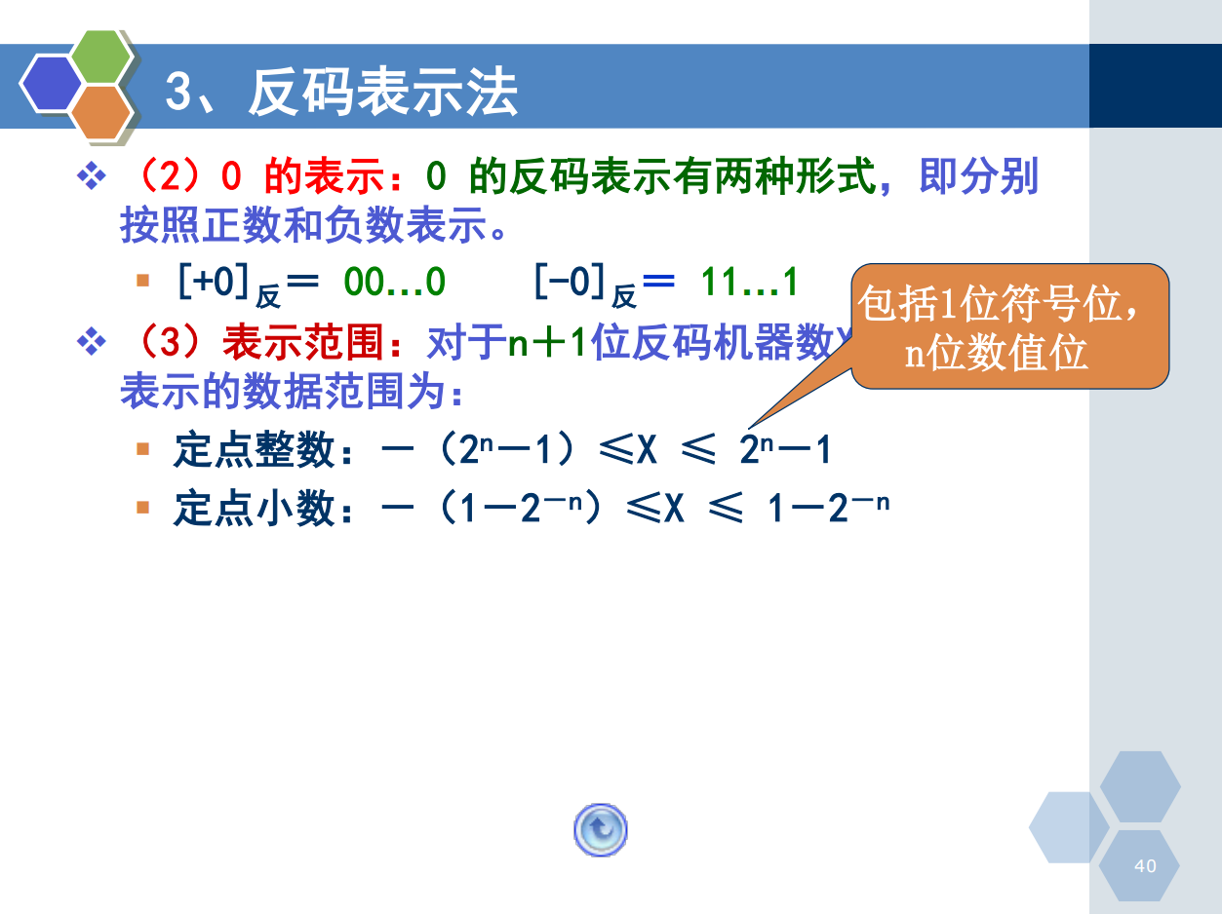

Slide 34
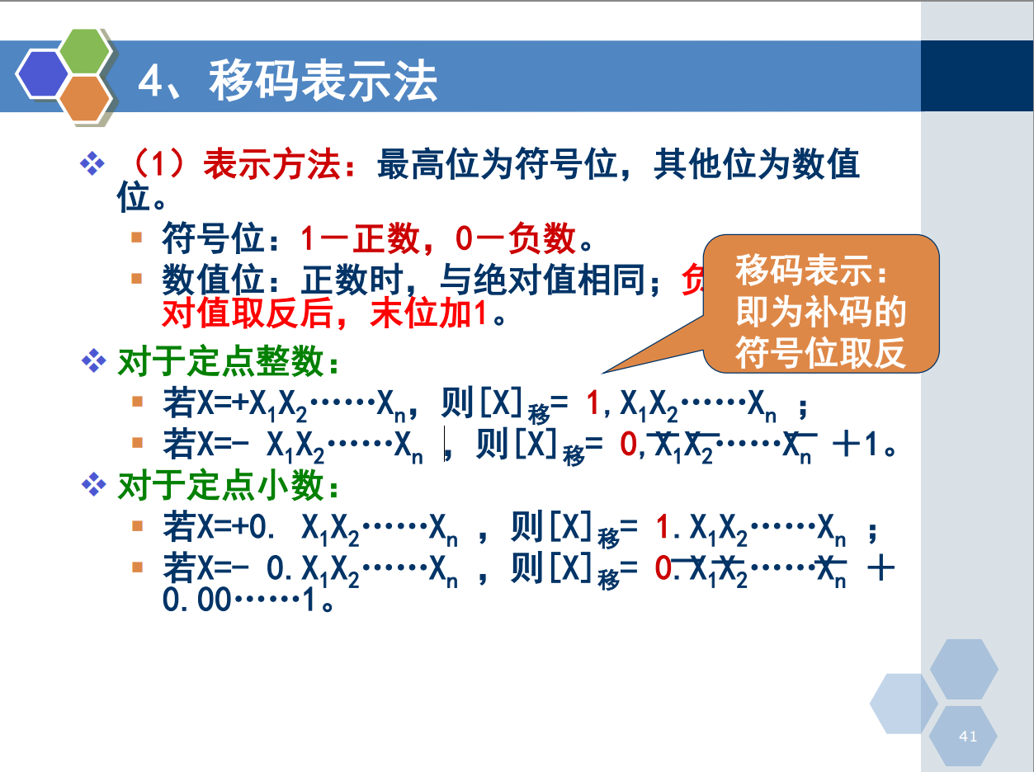

Slide 35
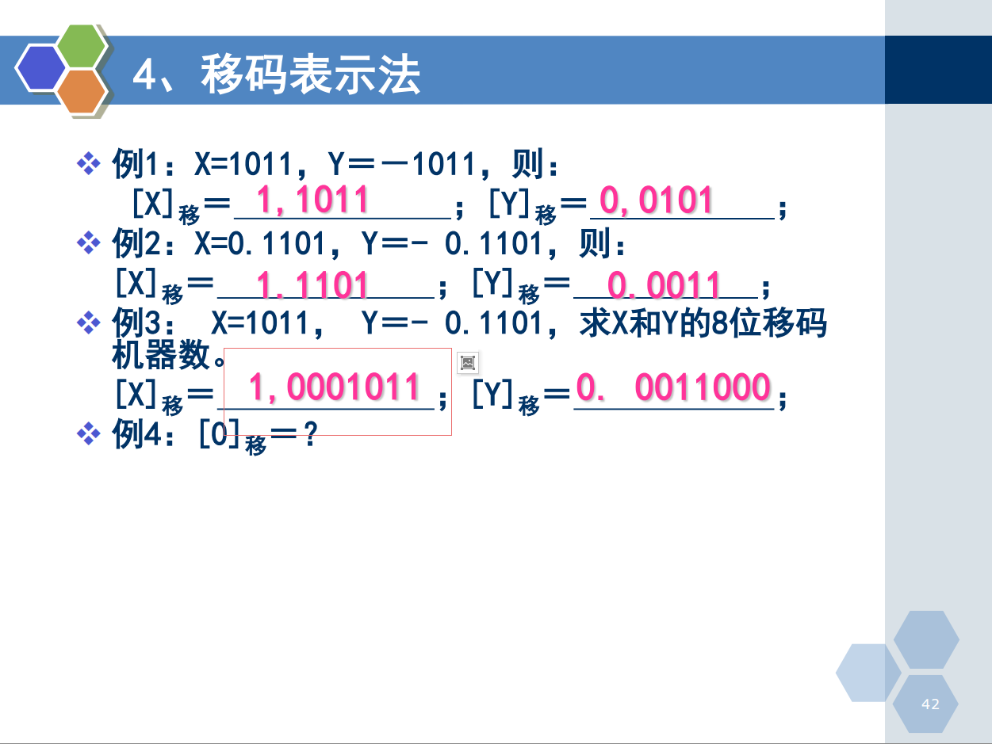

Slide 36
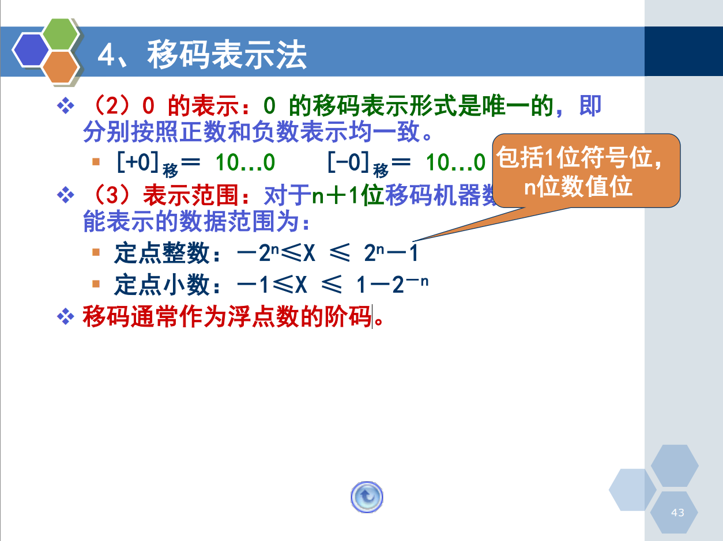

Slide 37
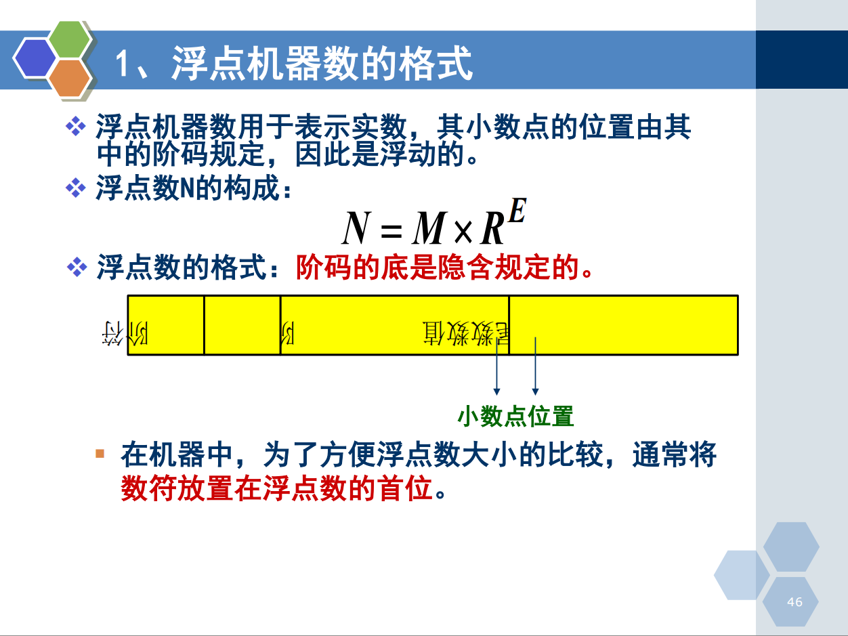
阶符，阶数，数符，尾数

Slide 38
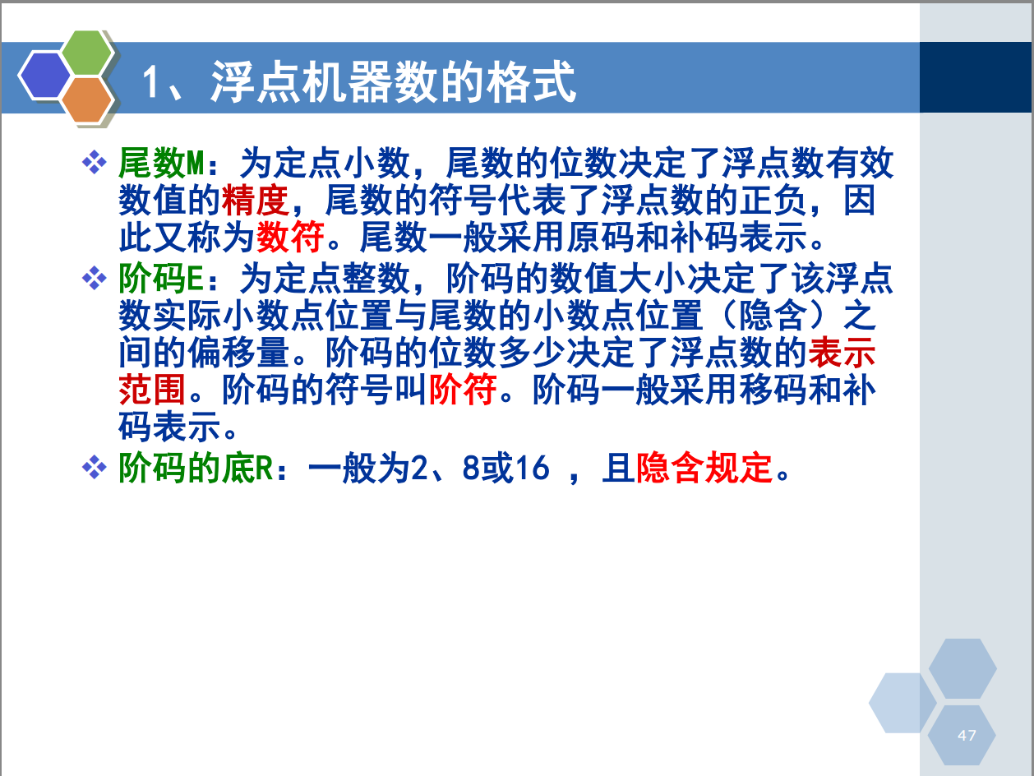
重点：
精度的计算

Slide 39
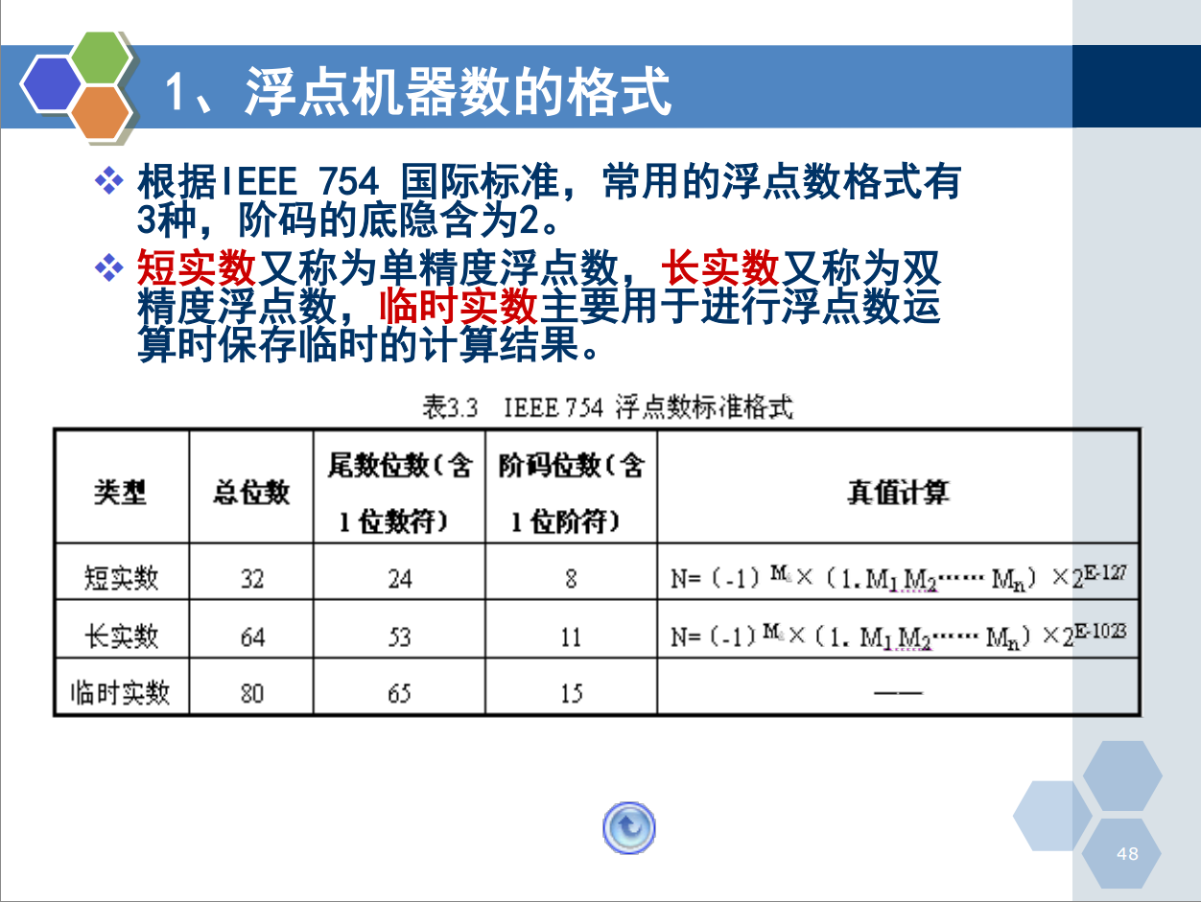
一般考察
短实数
位数的最高位是1，但是会隐藏掉

Slide 40
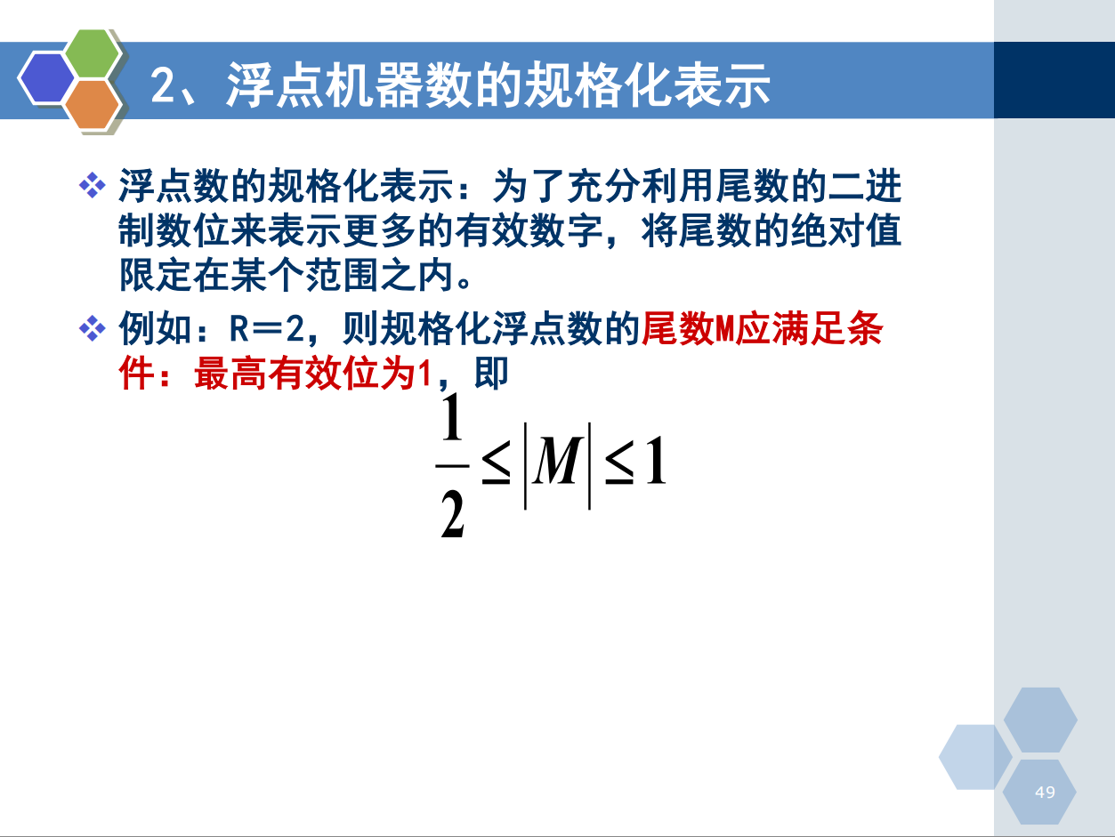
规格化表示是重点
补码的规格化形式
0.1
1.0

Slide 41
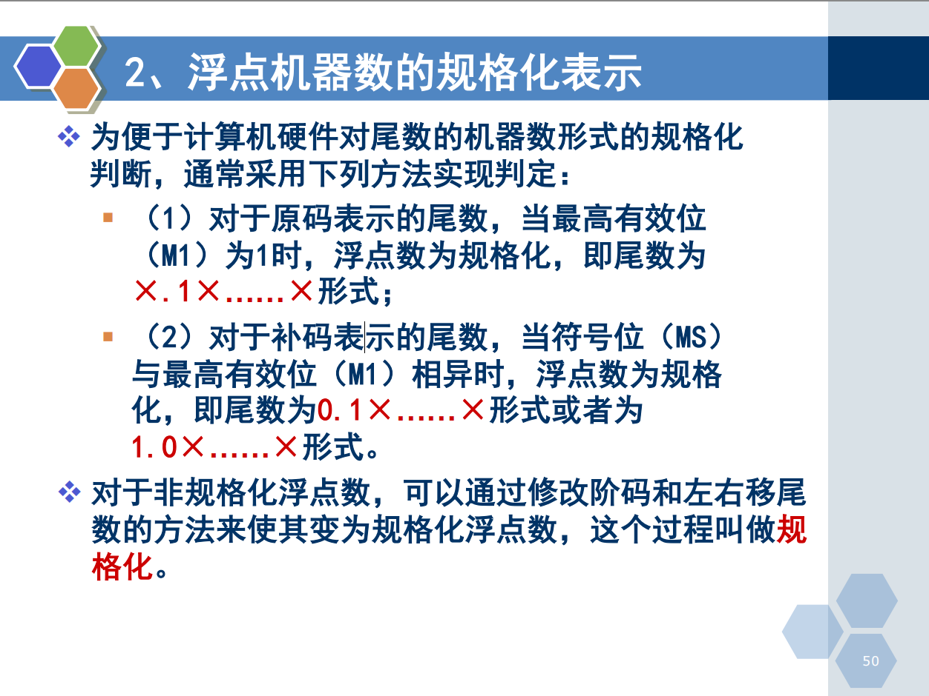

Slide 42
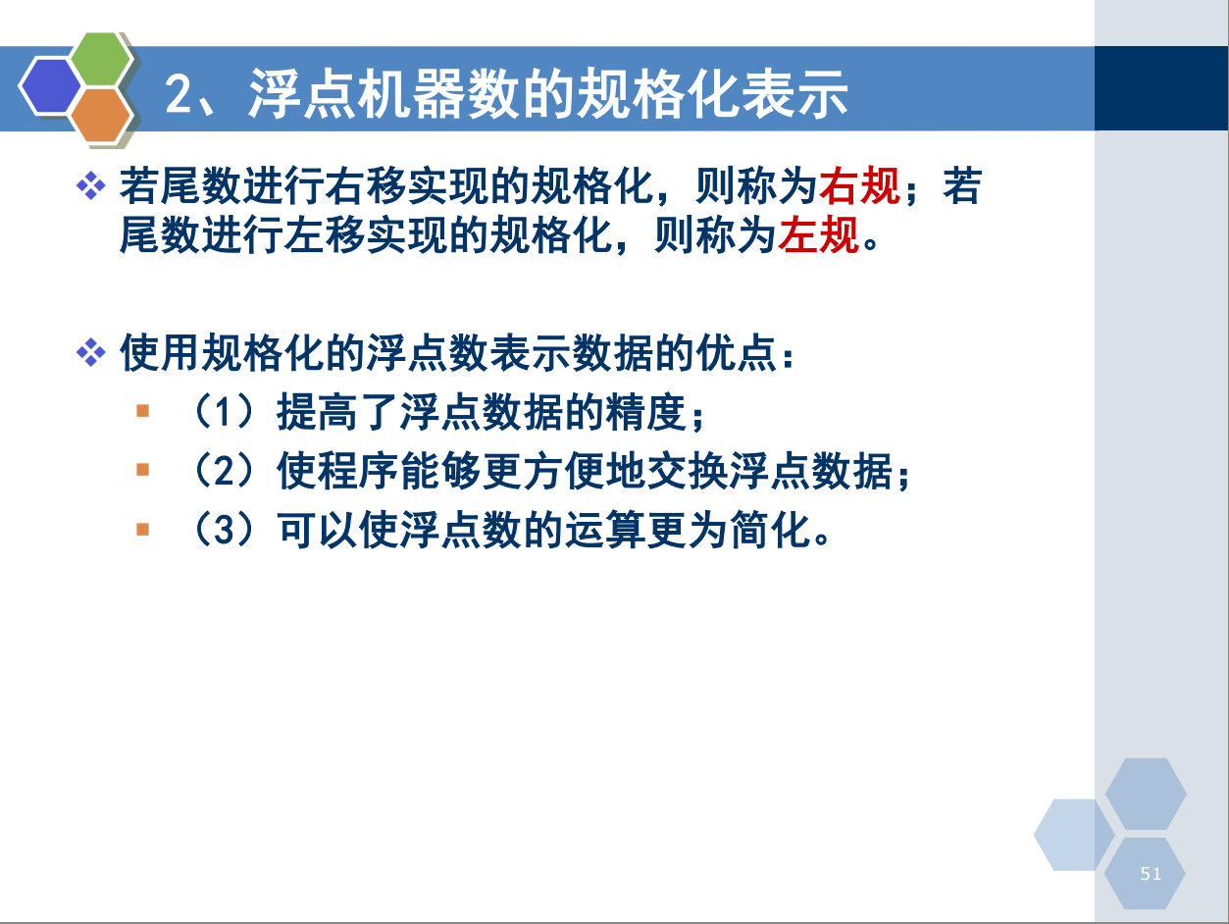

Slide 43
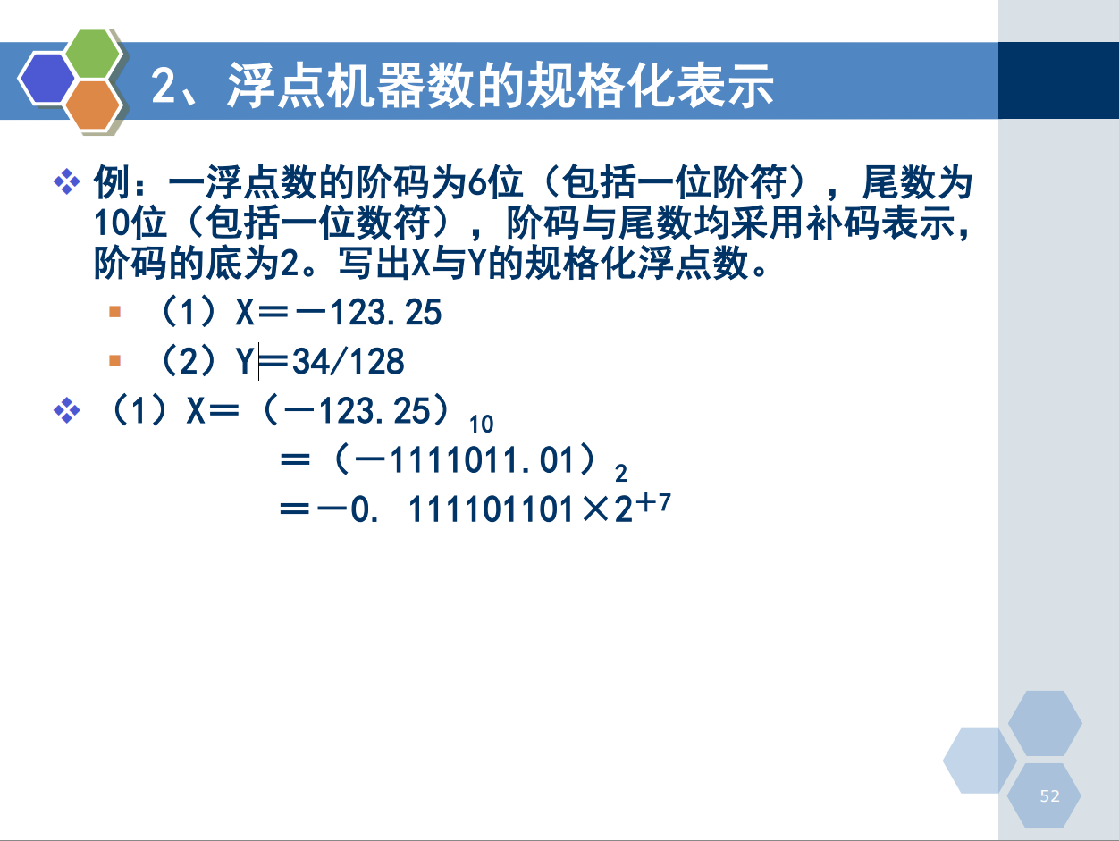

Slide 44
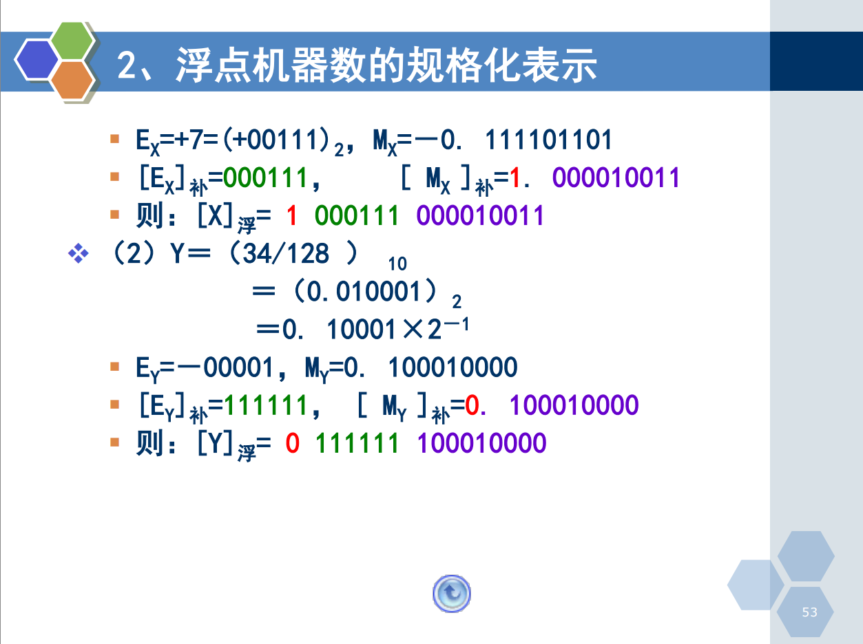

Slide 45
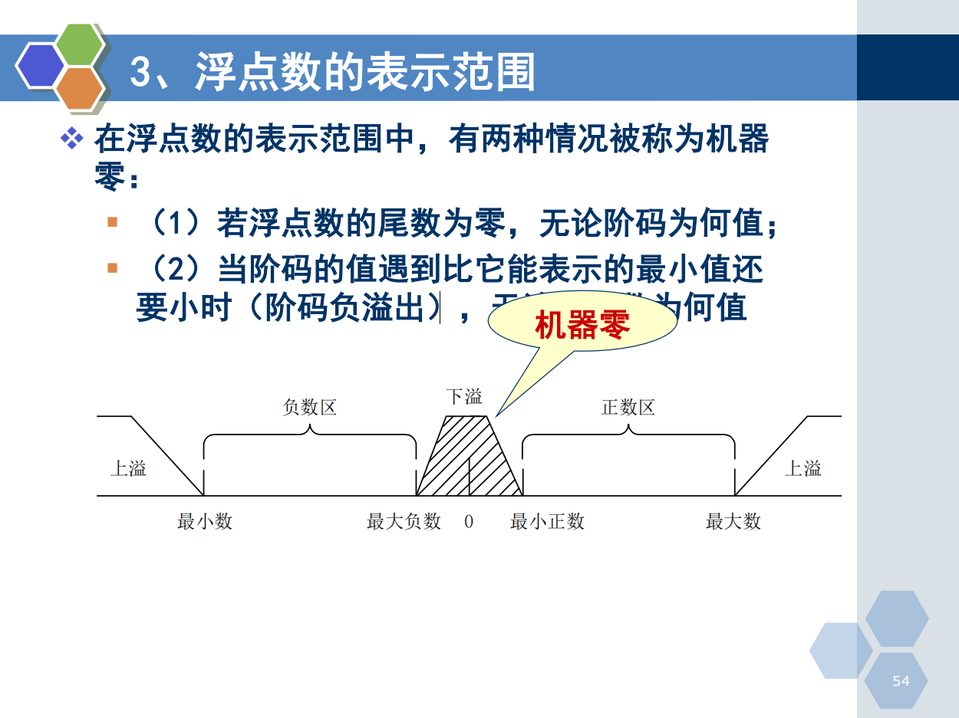

Slide 46
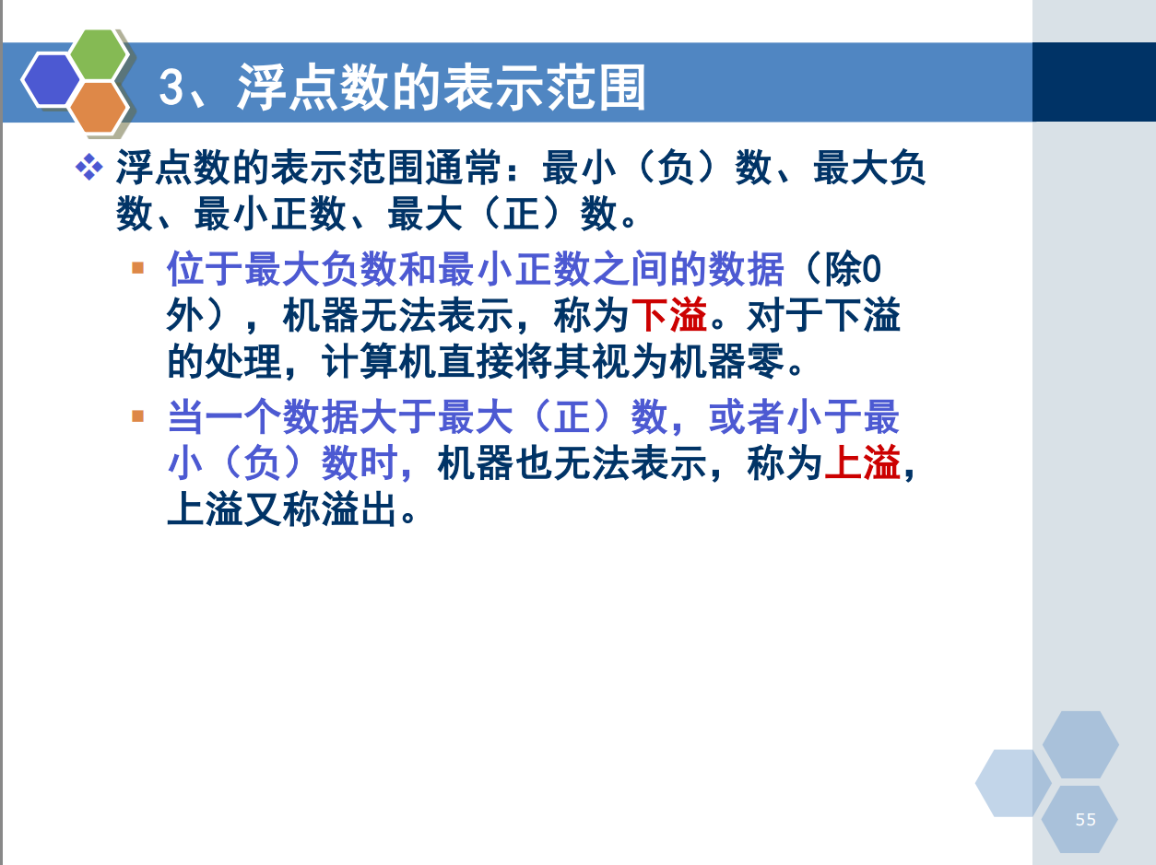

Slide 47
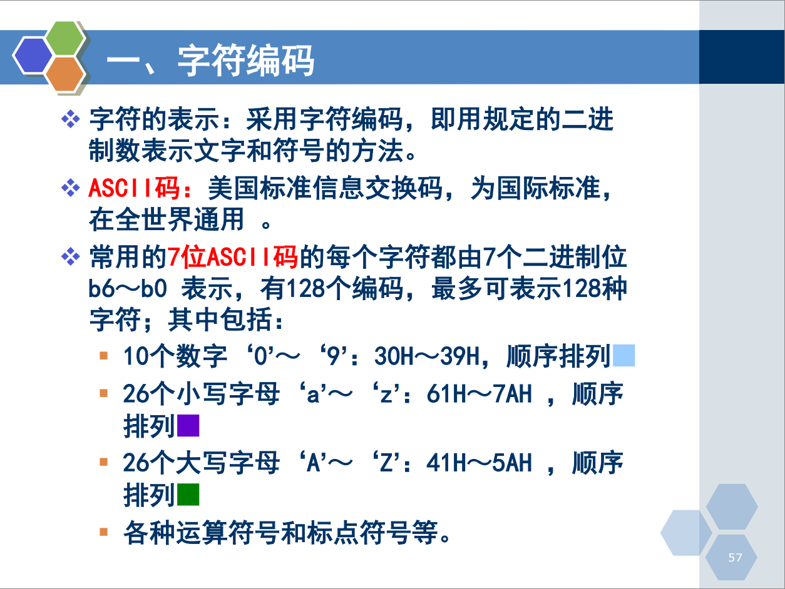

Slide 48
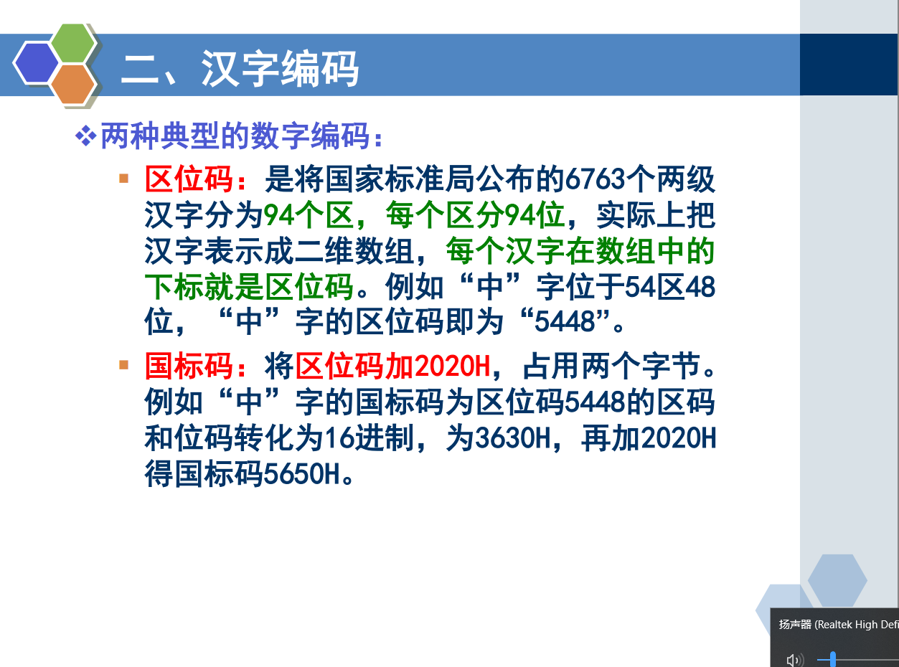

Slide 49
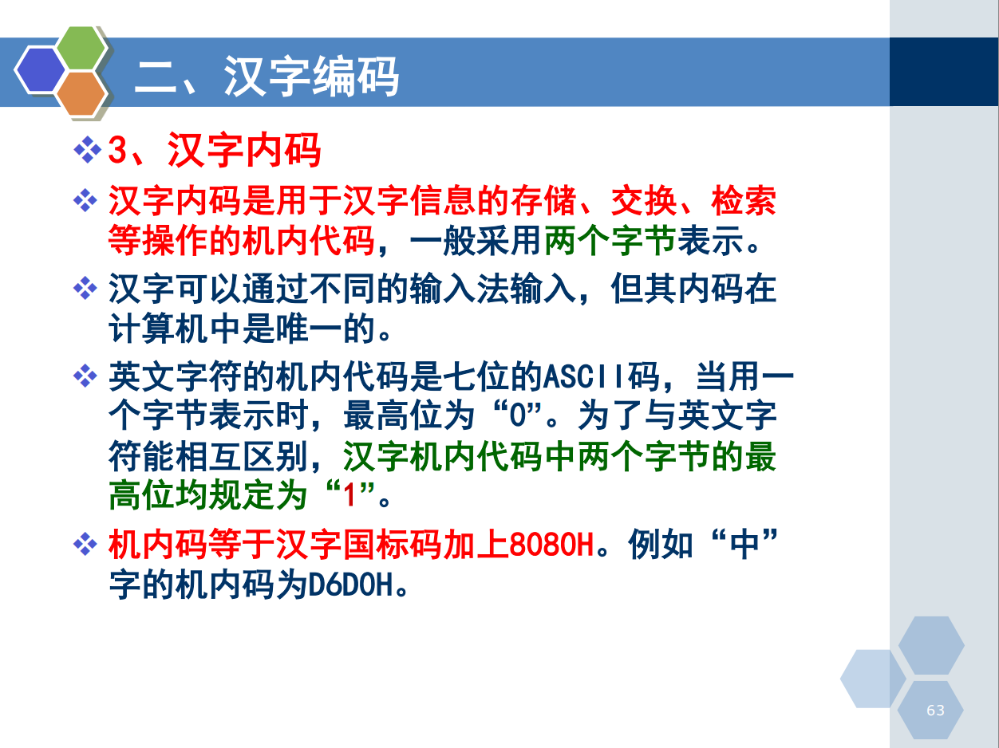

Slide 50
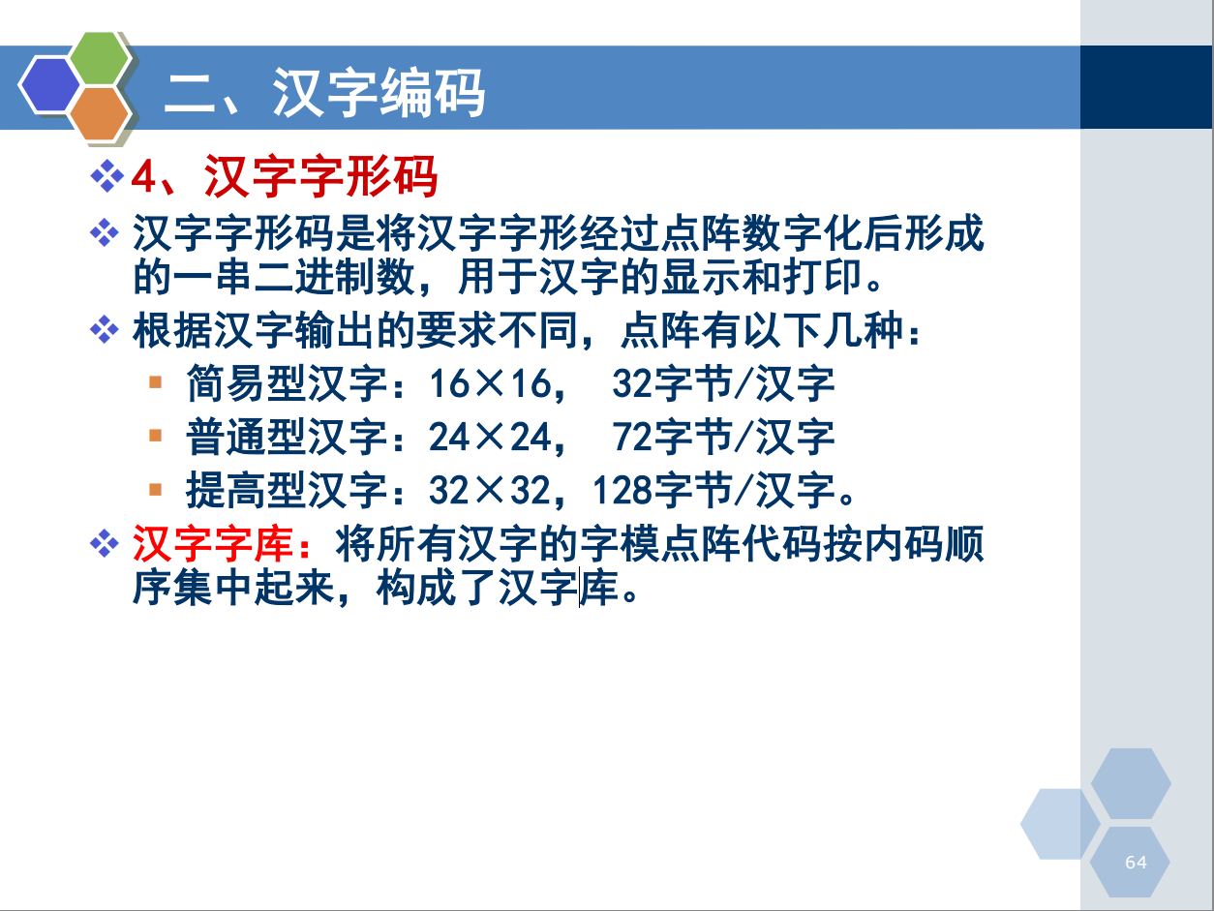

Slide 51
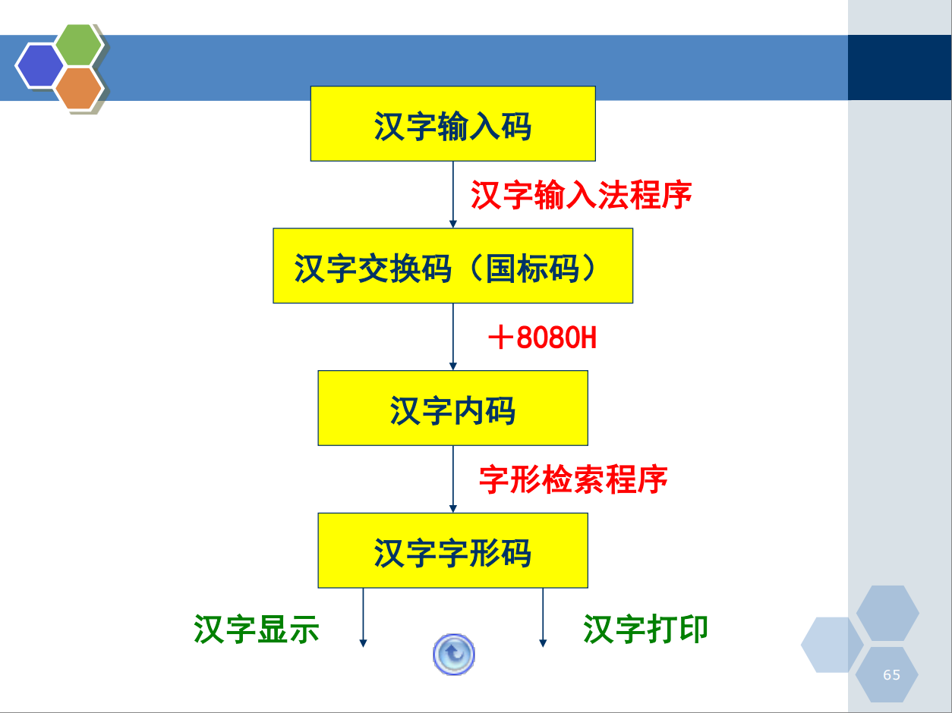

Slide 52
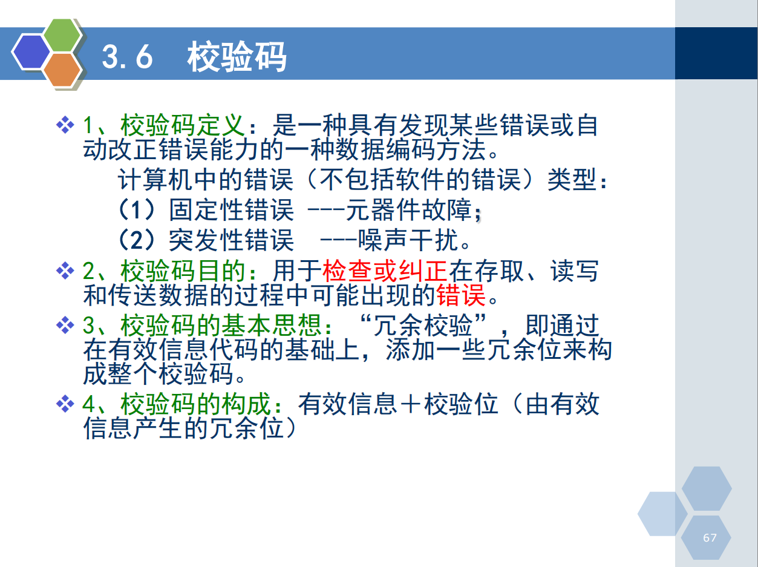

Slide 53
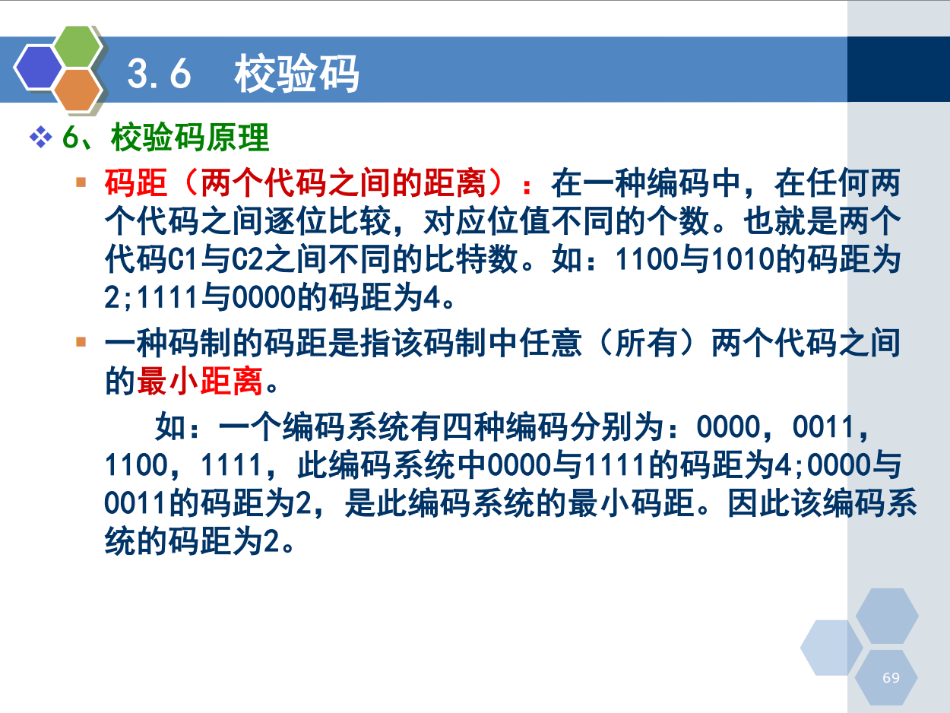

Slide 54
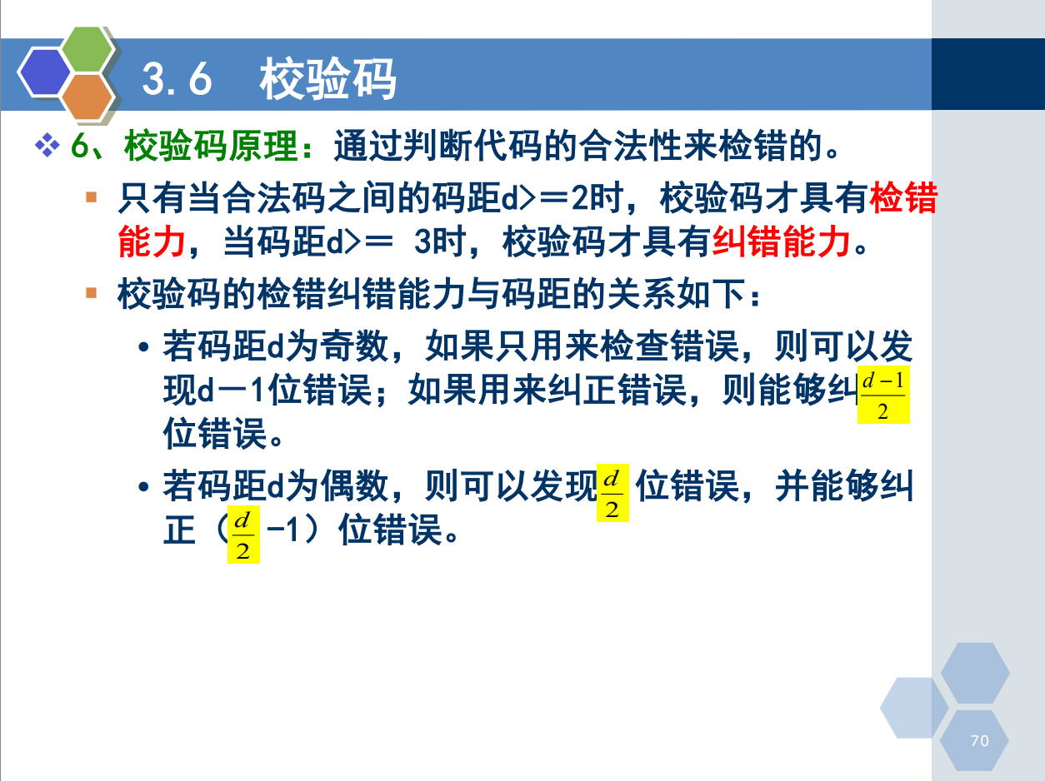

Slide 55
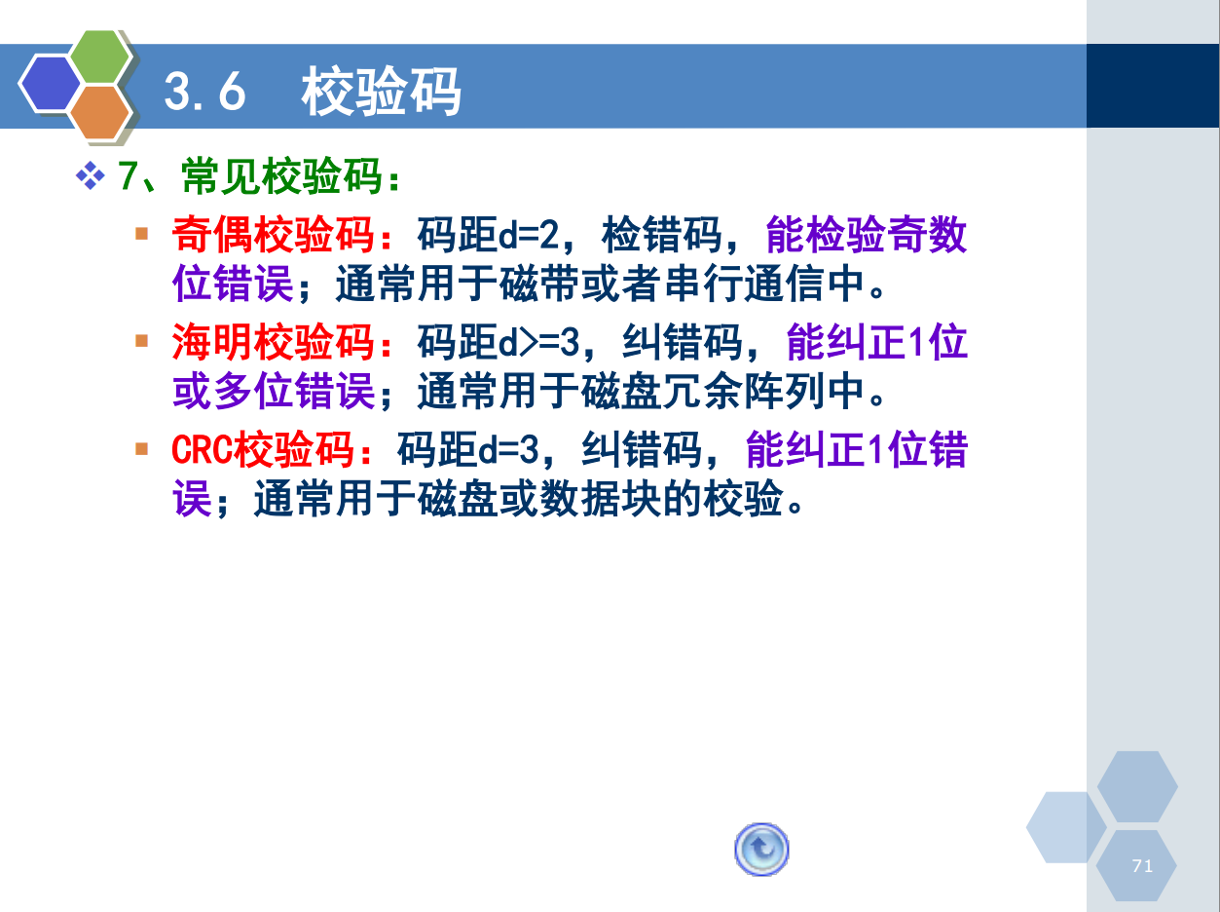

Slide 56
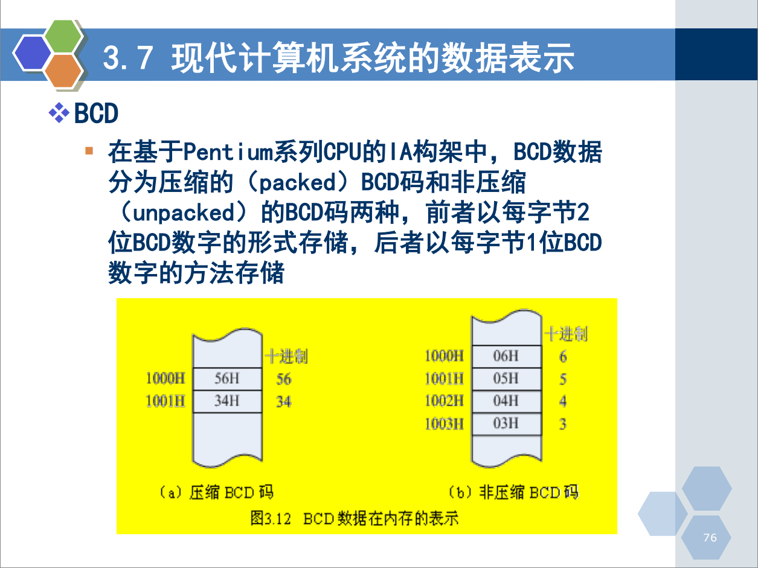

Slide 57
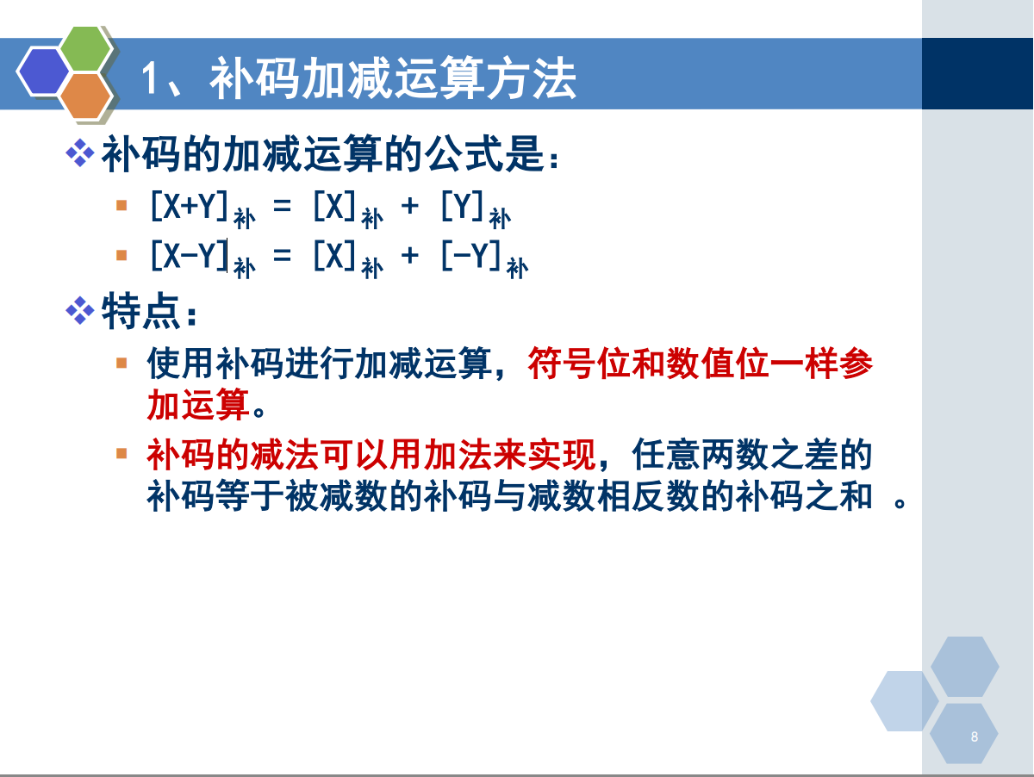
重点

Slide 58
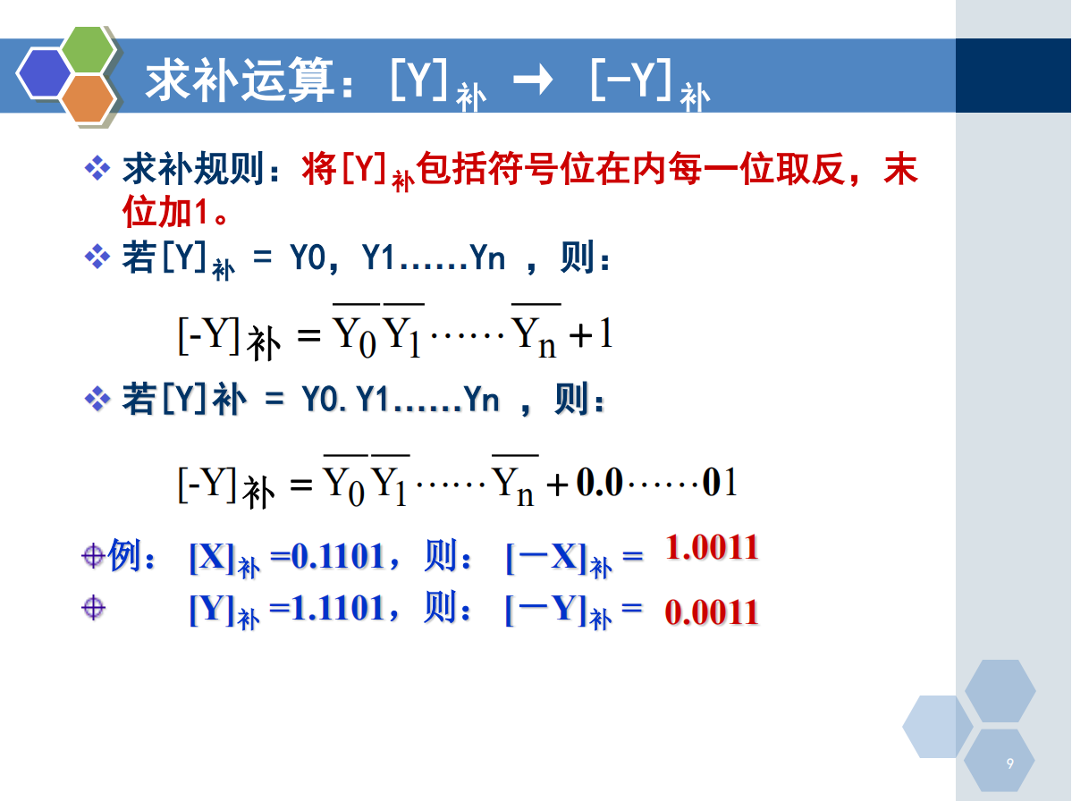
重点

Slide 59
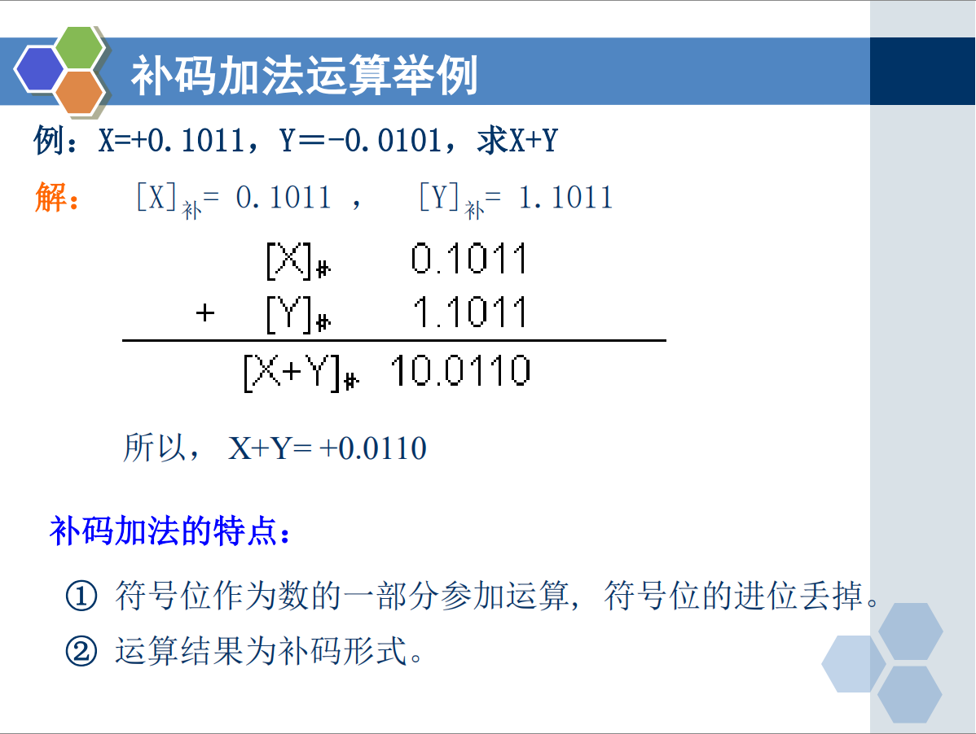
重点

Slide 60
TEST
已知[x]补＝1.1010, [y]补＝1.0110,
求[x-y]补。

Slide 61
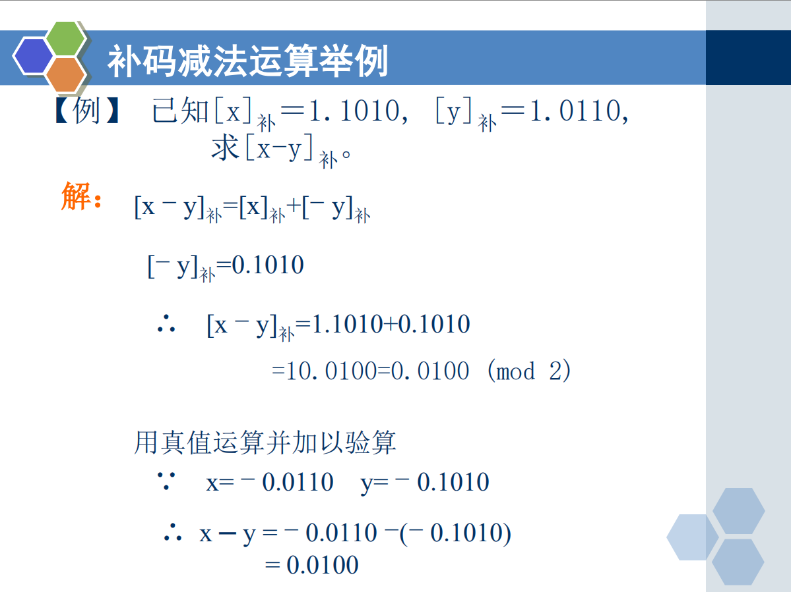

Slide 62


Slide 63


Slide 64


Slide 65


Slide 66


Slide 67


Slide 68

重点

Slide 69


Slide 70

重点

Slide 71


Slide 72


Slide 73

反码的算术左移相当于原码的算术左移 都是低位补0

Slide 74


Slide 75


Slide 76
TEXT
X=+13 Y=-13 分别采用6位原码、补码、反码的移位规则，求X/2,2X,Y/2,2Y的值？

Slide 77
ANSWER
X=+13 Y=-13 分别采用6位原码、补码、反码的移位规则，求X/2,2X,Y/2,2Y的值？
[X]原=0,01101
[2x]原=0,11010 [符号位不变高位移出，低位补0]
[x/2]原=0,00110[符号位不变，低位移出，高位补0]
[Y]原=1,01101
[2Y]原=1,11010
[Y/2]原=1,00110

Slide 78
Continue
X=+13 Y=-13 分别采用6位原码、补码、反码的移位规则，求X/2,2X,Y/2,2Y的值？
[x]补=0, 01101
[2x]补=0,11010[符号位不变，高位移出，低位补0。]
[x/2]补=0,00110[符号位不变，低位移出，高位补符号位]
[Y]补=1,10011
[2Y]补=1,00110
[Y/2]补=1,11001

Slide 79
CONtiNue
X=+13 Y=-13 分别采用6位原码、补码、反码的移位规则，求X/2,2X,Y/2,2Y的值？
[X]移=

Slide 80

可以直接用移码转为补码运算，然后再转回去
为什么符号位要取反呢？？？
因为移码原本就要加上2^n,所以最高位要取反.

Slide 81


Slide 82


Slide 83


Slide 84


Slide 85


Slide 86


Slide 87


Slide 88


Slide 89


Slide 90


Slide 91


Slide 92


Slide 93


Slide 94


Slide 95


Slide 96


Slide 97


Slide 98


Slide 99


Slide 100


Slide 101


Slide 102


Slide 103


Slide 104


Slide 105


Slide 106


Slide 107


Slide 108

11 000 0000
+11 000 0000
--------------------
10 000 0000
0000 0000

Slide 109

重点

Slide 110

思考：
为什么要小阶对大阶 P139

Slide 111

重点，一般采用0舍1入法

Slide 112


Slide 113


Slide 114


Slide 115


Slide 116


Slide 117


Slide 118


Slide 119


Slide 120


Slide 121


Slide 122


Slide 123


Slide 124


Slide 125


Slide 126
TEST
3.10 一个浮点数的表示格式为：16位浮点数，阶码6位，包含1位阶符，用移码表示，尾数10位，包含1位数符，用补码表示，阶码在前，尾数（包括数符）在后。试写出下列X和Y的规格化浮点数形式。
1) X=+55.75
2) Y=-27/128

Slide 127

ANSWER
3.10 一个浮点数的表示格式为：16位浮点数，阶码6位，包含1位阶符，用移码表示，尾数10位，包含1位数符，用补码表示，阶码在前，尾数（包括数符）在后。试写出下列X和Y的规格化浮点数形式。
1) X=+55.75
先转换为2进制 +110111.11 B
写出$M∗2^E$ 的形式 |M|∈[0.5,1] +0.11011111*2^110
写出符合格式的形式 $E_{X}= +00110 M_{X}=+0.110111110$
[E_x]移$=1,00110$ [M_X]补=0.110111110
写出 答案 [X]浮=1,00110;0.110111110
2) Y=-27/128
先转换为2进制 -0.0011011 B
写出$M∗2^E$ 的形式 |M|∈[0.5,1] -0. 11011*2^-10
写出符合格式的形式 $E_{X}=−10 M_{X}=$ -0. 11011
[E_x]移$=0,11110$ [M_X]补=1.001010000
写出 答案 [X]浮= $0,11110$;1.001010000

Slide 128
TEST
3.11 若X和Y均是符合IEEE754标准的单精度浮点数
1) 若浮点数X的存储形式为41360000H，求X的真值
2)若Y=-135.625，求Y的浮点数表示

Slide 129
ANSWER
3.11 若X和Y均是符合IEEE754标准的单精度浮点数
1) 若浮点数X的存储形式为41360000H，求X的真值
写出二进制形式 0_100 0001 0_011 0110 0000 0000 0000 0000B
MS = 0 E=100 0001 0B=130D[特殊移码处理,直接二进制处理] M= 011 0110 0000 0000 0000 0000
M=1. 011 0110 0000 0000 0000 0000
X=(-1)^{MS}x(1. 011 0110 )*2^{E-127}=+ 1011.011
2)若Y=-135.625，求Y的浮点数表示
Y=-10000111.101B=-1.0000111101*2^7=(-1)^1*(1.0000111101)*2^{134 - 127}
134D = 10000110B=E MS = 1 M=0000 1111 0100 0000 0000 000
1 10000110 0000 1111 0100 0000 0000 000 B

Slide 130
TEST
3.10 一个浮点数的表示格式为：16位浮点数，阶码6位，包含1位阶符，用移码表示，尾数10位，包含1位数符，用补码表示，阶码在前，尾数（包括数符）在后。试写出下列X和Y的规格化浮点数形式
写出上式中浮点数格式化的规格化和非规格化表示范围。

Slide 131
ANSWER
1)规格化表示范围 尾数 1.0 或 0.1
最小数 -1*2^31 = -2^31 浮点数表示 1,11111 1.0000000000 [阶码最大，尾数小数负数的最大值]
1,11111移码表示不是764标准所以 真值 0,11111 = 31(减去一个最高位) 1.000…表示-1
最大负数 –(2^-1+2^-9)*2^-32 浮点数表示 0,00000 1.0111111111
移码能表示的最小值 0-2^5 = -32 尾数展示的最小值 2^-1 + 2^-9
最小正数 2^-1 * 2^-32 = 2^-33 浮点数表示 0,00000 0.100000000
最大值 (1-2^-9)*2^31 浮点数表示 1,11111 0.11111111

Slide 132
ANSWER
非规格化表示范围 不用要求 1.0或 0.1
最小数 和 最大数他们表示的是一样的
最小数 -1*2^31 = -2^31 浮点数表示 1,11111 1.0000000000 [阶码最大，尾数小数负数的最大值]
最大值 (1-2^-9)*2^31 浮点数表示 1,11111 0.111111111
最大负数 -2^-9*2^-32 浮点数表示 0,00000 1.111111111
最小正数 2^(-9)*2^(-32) = 2^-41 0,00000 0.000000001
---------------------------------------------------------------------
规格化浮点数比非规格化浮点数表示的范围要小

Slide 133
大小端模式
大端模式表示和小端模式表示0x12345678
Bit-endian 如此存放(按原来顺序存储) 0x00000001 -- 12 0x00000002 -- 34 0x00000003 -- 56 0x00000004 -- 78
Little-endian 如此存放(颠倒顺序储存) 0x00000001 -- 78 0x00000002 -- 56 0x00000003 -- 34 0x00000004 -- 12
一个很好的记忆方法是，大端序是按照数字的书写顺序进行存储的，而小端序是颠倒书写顺序进行存储的。

Slide 134
TEST
例4.6 X=+1011 Y=-1101，用原码一位乘法计算P=X*Y

Slide 135

简单的模拟手工乘法计算

Slide 136
TEST
例4.7 X=+0.1011，Y=-0.1101 用补码一位乘法的校正法计算P=X*Y

Slide 137

有错误的描述，不是以绝对值参与运算
[x*y]补=[x]补*(0.Y1Y2…Yn) + Y0*[-X]补

Slide 138
TEST
例4.7 X=+0.1011，Y=-0.1101 用补码一位乘法的Boost算法计算P=X*Y

Slide 139


Slide 140
TEST
例 4.9 X=+0.1001 Y=-0.1101 用原码恢复余数算法计算X÷Y

Slide 141


Slide 142
TEST
例 4.10 X=+0.1011 Y=-0.1101 用原码不恢复余数算法计算X÷Y

Slide 143


Slide 144
TEST
采用补码加减交替法(不恢复余数除法), X=+0.1000 Y=-0.1011 求X/Y

Slide 145


Slide 146
TEST
例 4.14 一浮点数表示格式为:10位浮点数，阶码4位，包含一位阶符，用移码表示，尾数6位，包含1位数符，用补码表示。阶码在前，尾数(包括数符)在后。已知X=-0.11001*2^(011),Y=0.10011*2^(-001),求Z=X*Y，要求阶码用移码计算，尾数用补码Booth算法计算。

Slide 147


Slide 148
TEST
例 4.14 一浮点数表示格式为:10位浮点数，阶码4位，包含一位阶符，用移码表示，尾数6位，包含1位数符，用补码表示。阶码在前，尾数(包括数符)在后。已知X=-0.11001*2^(011),Y=0.10011*2^(-001),求Z=X*Y，要求阶码用移码计算，尾数用补码Booth算法计算。
其中计算 X/Y,采用原码加减交替除法计算

Slide 149


Slide 150
TEST
（2013,408）用海明码对长度为8位的数据进行检/纠错时，若能纠正一位错，则校验位数至少为( )

Slide 151
ANSWER
（2013,408）用海明码对长度为8位的数据进行检/纠错时，若能纠正一位错，则校验位数至少为( )
海明码能纠正一位错应满足下述关系：2^k>=n+k+1.k是校验位的位数，n是数据位的位数。

Slide 152
TEST
（2014,408）
若x=103，y=-25则下列表达式采用8位顶点补码运算实现时，会发生溢出的是
B.-x + y C.x-y

Slide 153
Answer
范围是 -128 ~ 127

Slide 154
TEST
（2015，408）由3个1和5个0组成的8位二进制补码，能表示的最小整数是 ？

Slide 155
ANSwer
1,0000011 ➔ -125

Slide 156
TEST
(2016,408)
某计算机字长32位，按字节编织，采用小端方式存放数据。假定有一个double型变量，其机器数表示为1122 3344 5566 7788H存放地址在0000 8040H开始的连续存储单元中，则存储单元 0000 8046H中存放的是

Slide 157
answer
(2016,408)
某计算机字长32位，按字节编织，采用小端方式存放数据。假定有一个double型变量，其机器数表示为1122 3344 5566 7788H存放地址在0000 8040H开始的连续存储单元中，则存储单元 0000 8046H中存放的是
8040 88
8041 77
8042 66
8043 55
8044 44
8045 33
8046 22

Slide 158
回顾知识点，这类题目，每年一道
知识点：
原码浮点数的规格化
尾数的第一位必须是1
补码的浮点数规格化
正数和原码一样，负数第一位是0
类似 0.1 1.0
对阶：
小阶向大阶看齐；尾数舍入的用括号保留在后面
浮点数相加：
用两位符号位表示正负
一般使用 0 舍去 1入法。
浮点数相加整个流程：
对阶
尾数相加
结果规格化
舍入
移码是补码的最高位取反即可
如果减去一个数不要等到对阶的时候在取负数的补码，直接在对阶前取。

Slide 159

TEST
2017年

Slide 160
2）
对阶
X 阶码增大3
[x]浮点 = 0,0101； 1.1110100101；
尾数相加
11.1110100(101)
+ 00.0101100
--------------------------
00.0100000(101)
结果规格化
左规一位
尾数：00.1000001(01)
阶码：0,0100
舍入（0舍1入法）
[X+Y]浮 = 0.0100；0.100 0001

Slide 161
写出原码 [x]原码 = -10111 * 2 ^(-8)
写出小数的原码 [x]原码 = -0.10111 * 2^(-3)
写出阶数原码 [x]阶数原码 = 1,0011
写出尾数补码 [x]尾数补码 = 1.01001 刚好符合规格数的格式
写出阶数补码 [x]阶数补码 = 1,1101
写出规格化的表达式 [X]规格化表达式 = 1，1101；1.0100100

Slide 162

TEST
2016年

Slide 163
1）
[X]原码 = 10.11
= 0.1011 * 2^(2)，尾数刚好是规格化数
[X]阶码原码 = 0,00010
[X]阶码移码 = 1,00010；
[X]尾数原码 = 0.10110 = [X]尾数补码
[X]规格化数 = 1，00010；0.10110
[Y]原码 = -1100 * 2^-5;(真值)
= 1.11000 * 2^-1;(原码)
[Y]尾数补码 = 1.01000 尾数刚好满足规格化数
[Y]阶码补码 = 1,11111 -1的补码 1,00001(原码) 1,11111(补码)
[Y]阶码移码 = 0,11111
[Y]规格化数 = 0,11111;1.01000;

Slide 164
2) 有一个公式 [X-Y]补 = [X]补 + [-Y]补
对阶 [X]规格化数 = 1，00010；0.10110 [Y]规格化数 = 0,11111;1.01000;
Y阶码扩大3位子 [Y]阶码移码 = 1,00010
尾数相加
[Y]尾数补码 1.11101(000)
[-Y]尾数补码0.00011(000)
00.00011(000)
+ 00.10110
--------------------------------
00.11001(000)
结果规格化
[X-Y]浮 = 1,00010;0.11001(000)
需要刚好是规格化数
结果舍入
[X-Y]浮 = 1,00010;0.11001 (0舍去1入法)

Slide 165

TEST
2015年

Slide 166
转换方式
正数
原码 = 补码 = 反码
负数
原码 = （补码）符号位不变，数值位取反，末尾加1 = (反码)符号位不变，数值位取反
移码 = 补码符号取反
[X]补码 -> [-X]补码,包括符号位在内都取反，末尾加1

Slide 167
1）
[X]浮 = 2^(-6) * 1 1101 = 2^(-1) * 0.1110 1
[X]阶码移码 = 0,1111
[X]规格化= 0,0;1111;111010
[Y]浮原 = -101.01 = 1.101010 * 2^(3)
[Y]浮补 = 1.010110 * 2^(3)
[Y]阶码补码= 0,0011 [Y]阶码移码 = 1,0011
[Y]规格化 = 1,0011;1.010110 = 1,1;0011;010110

Slide 168
2)
[Y]规格化 = 1,0011;1.010110 = 1,1;0011;010110
[X]规格化= 0,0;1111;111010
[-Y]补码 = 1,0011;0.101010
对阶
x的阶码要扩大4；==》 1,0011;
X的尾数0.0000 11(1010)
尾数相加
00.0000 11(1010)
+ 00.1010 10
--------------------------
00.101101(1010)
规格化
1,0011;0.101101(1010)
舍入
1,0011;0.101110
所以最终是
010011;101110;

Slide 169

TEST
2014年

Slide 170
1）
[X]浮 = 1 1101 * 2^(-6) = 0.1110 1 * 2^(-1)
[X]阶码补码 = 1 11111
[x]尾数补码 = 0.11101
[X]的规格化表示 1 11111 ;0.11101
[Y]浮点 = -101.01 = 1.10101 * 2^(3)
[Y]阶码补码 = 000011；
[Y]尾数补码 = 1.01011；
[Y]规格化表示 = 000011; 1.01011;

Slide 171
2)
对阶
X阶码变为 3，
[X]阶码补码 = 000011；
[X]尾数补码 = 0.00001(1101)
尾数相加
00.00001(1101)
+ 11.01011
------------------------
11.01100(1101)
规格化
[X+Y]规格化 = 000011;1.01100(1101)
舍去
[X+Y]规格化 = 000011;1.01101

Slide 172

2018年真题

Slide 173
answer
1)
81BC H
1000 0001 1011 1100 (2)
阶补 0,0000011
尾数补码 1.0111100
尾数原码 1.1000100
1,100.0100 * 2 ^ 0
-4.25
2)
39 * 2 ^ -7
39 = 100111
0.100111 * 2^-1
阶码补码 1,111 1111
尾数补码 0.100 1110
0;1,11 1 111 1;100 1110 7FCE H
3)
小阶对大阶
Y的阶码变为 0,0000011
Y的尾数补码 右移动4位 0.0000100 (1110)
00.0000100 (1110)
+11.0111100
-------------------
11.1000000 (1110)
因为尾数还没有规格化需要左规
1.0000001 (110) * 2^2
1.0000010 进位后结果（0舍1入）
所以结果规格化为
1;0,000 0010;0000010

